Slide 1


ПОРТФОЛІО
ВЧИТЕЛЯ
УКРАЇНСЬКОЇ МОВИ ТА ЛІТЕРАТУРИ
КЗО «ПБНРЦ «Берегиня» ДОР»
БІЛОВОЇ КАТЕРИНИ СТАНІСЛАВІВНИ

Slide 2


ПРОБЛЕМНЕ ПИТАННЯ
ІНТЕРАКТИВНІ МЕТОДИ НАВЧАННЯ
НА УРОКАХ УКРАЇНСЬКОЇ МОВИ І ЛІТЕРАТУРИ – ОДИН ІЗ НАПРЯМІВ АКТИВІЗАЦІЇ ПІЗНАВАЛЬНОЇ ДІЯЛЬНОСТІ УЧНІВ З ОСОБЛИВИМИ ОСВІИНІМИ ПОТРЕБАМИ
Notes:
2

Slide 3
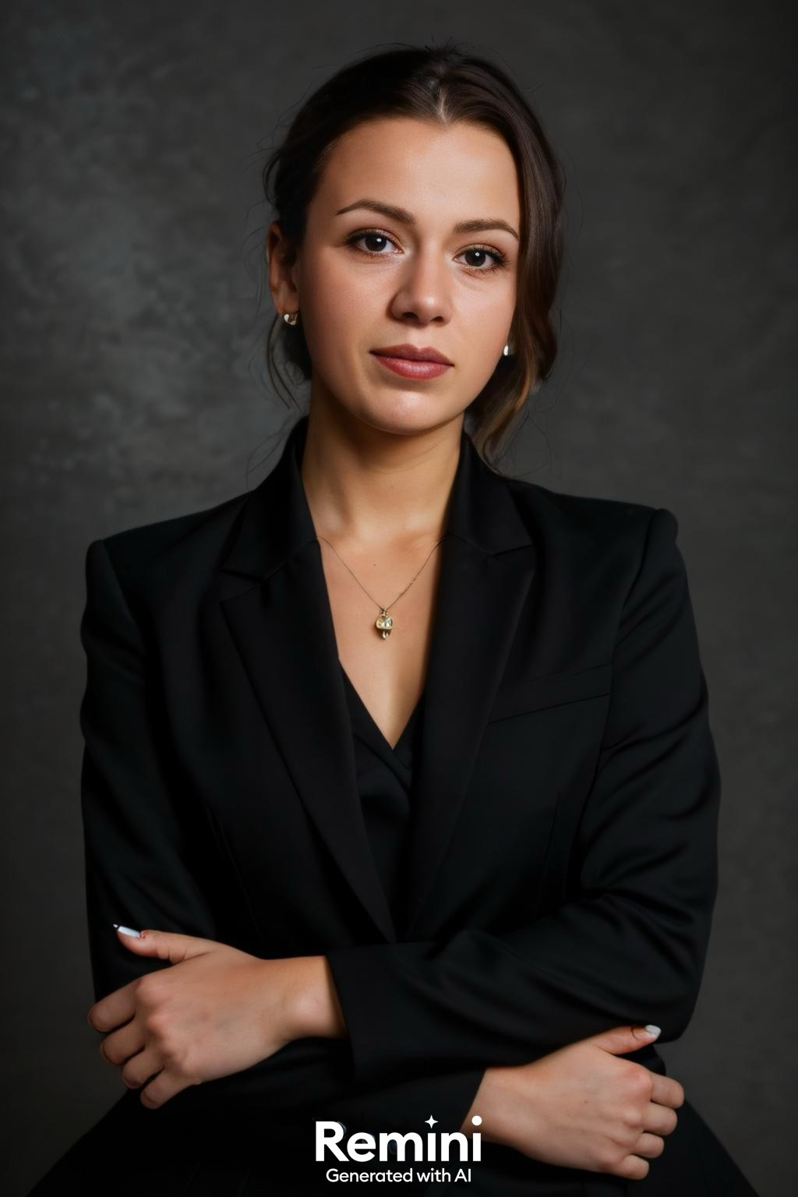

Освіта ПЯІАМЯМЧ
року - …..державний університет
Спеціальність: філолог; викладаТМИТСч української мови і літератури
Кваліфікація: спеціаліст вищої категорії
Стаж роботи - ____ років
ФОТО
Notes:
3

Slide 4



Вимогливість
до учнів
у поєднанні
з повагою
до їхньої
особистості

Slide 5


Моє життєве кредо:

Slide 6
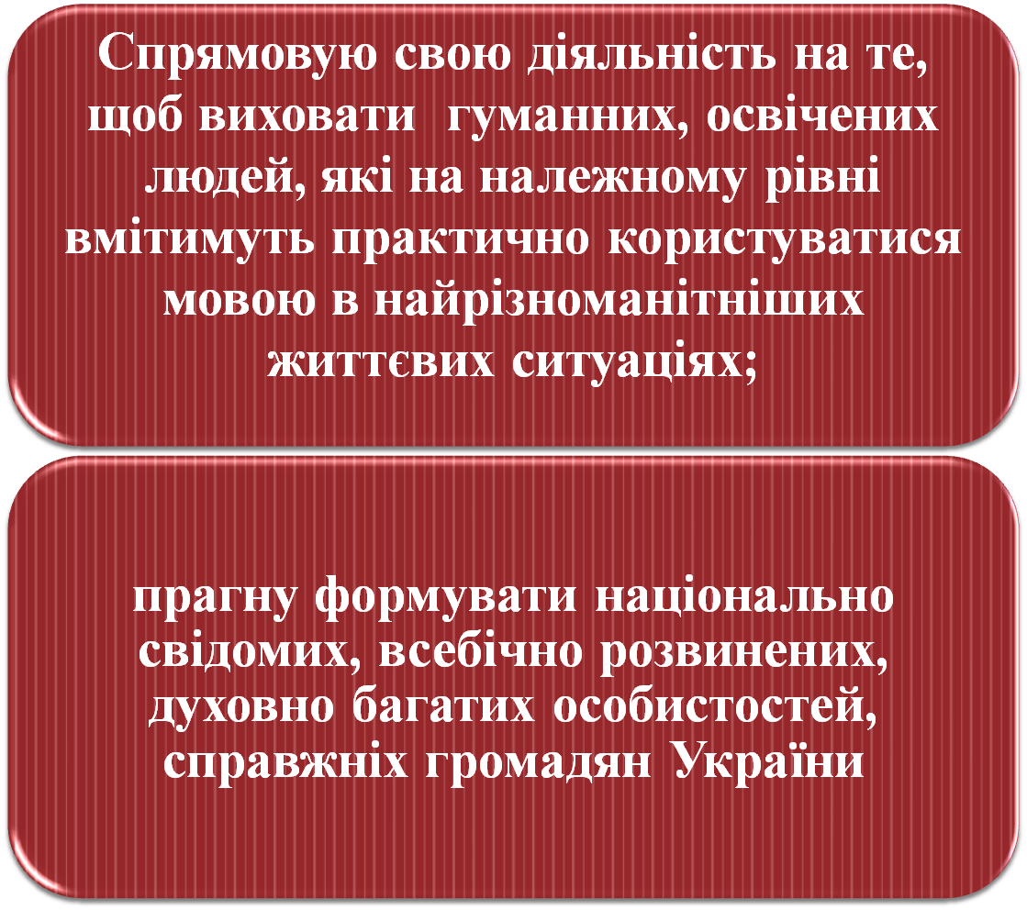

Slide 7
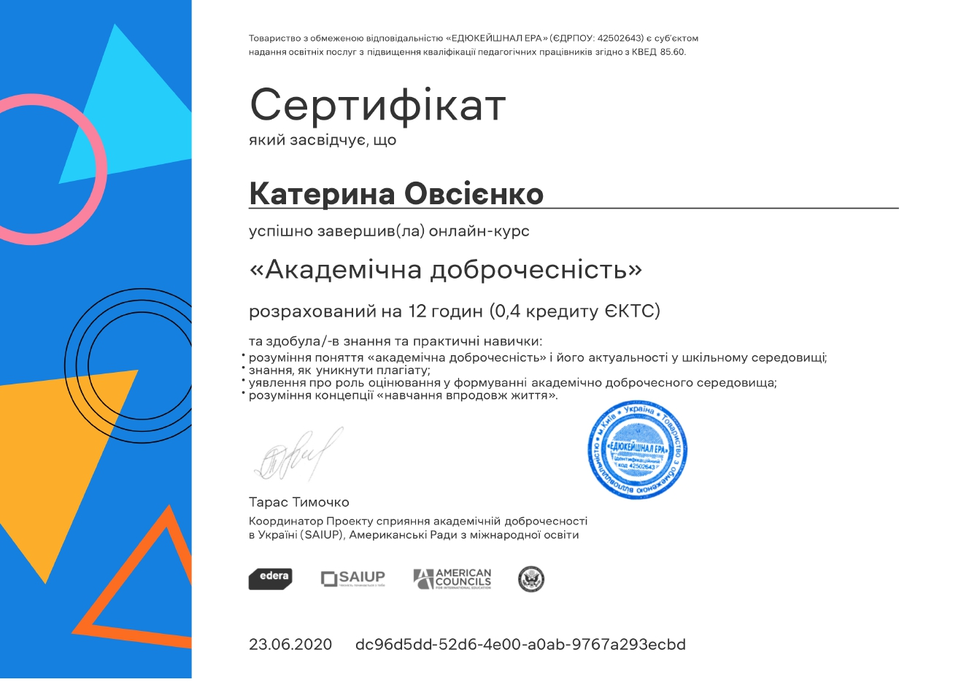
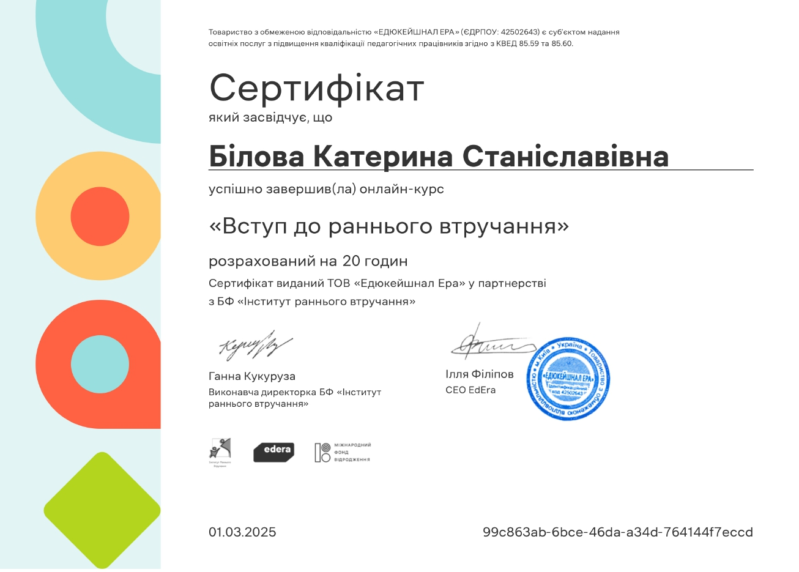
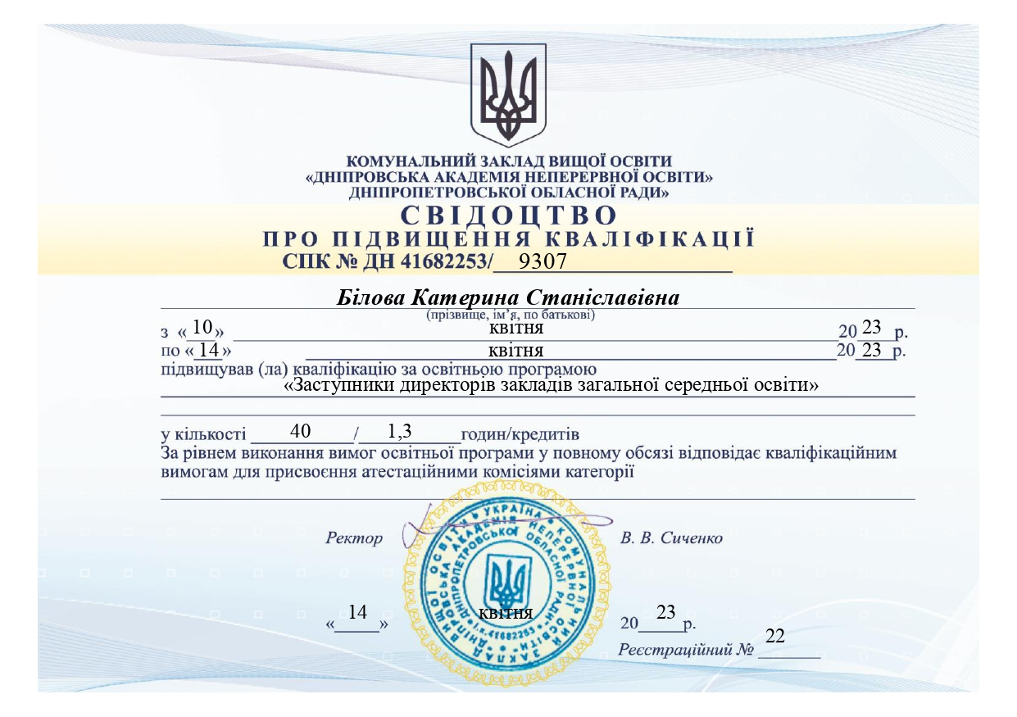
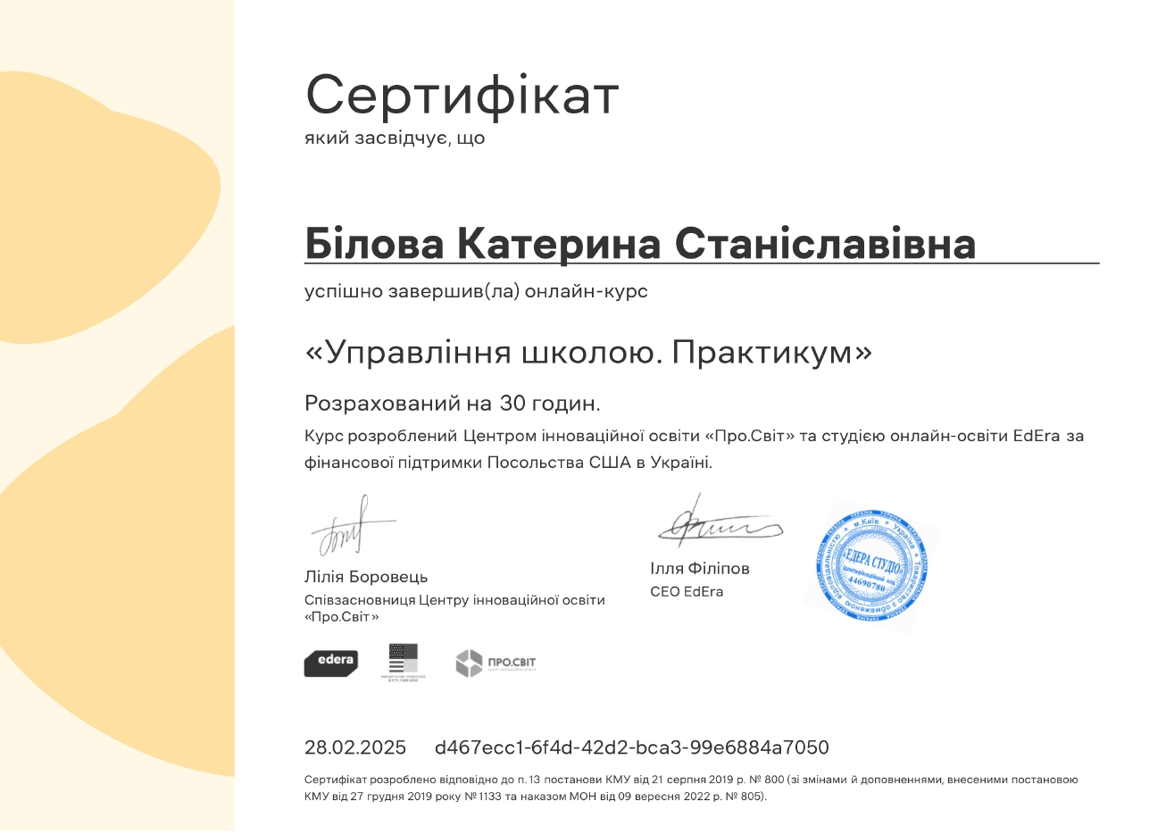
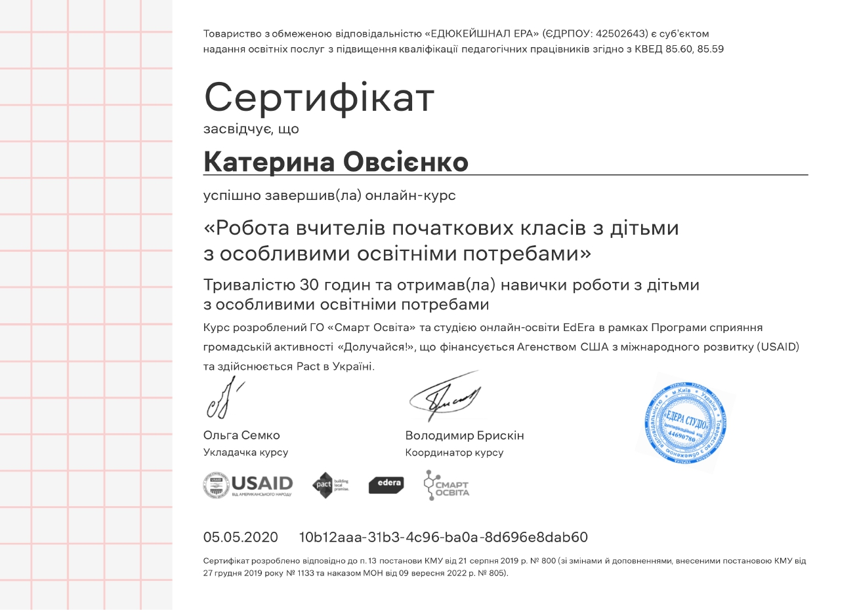
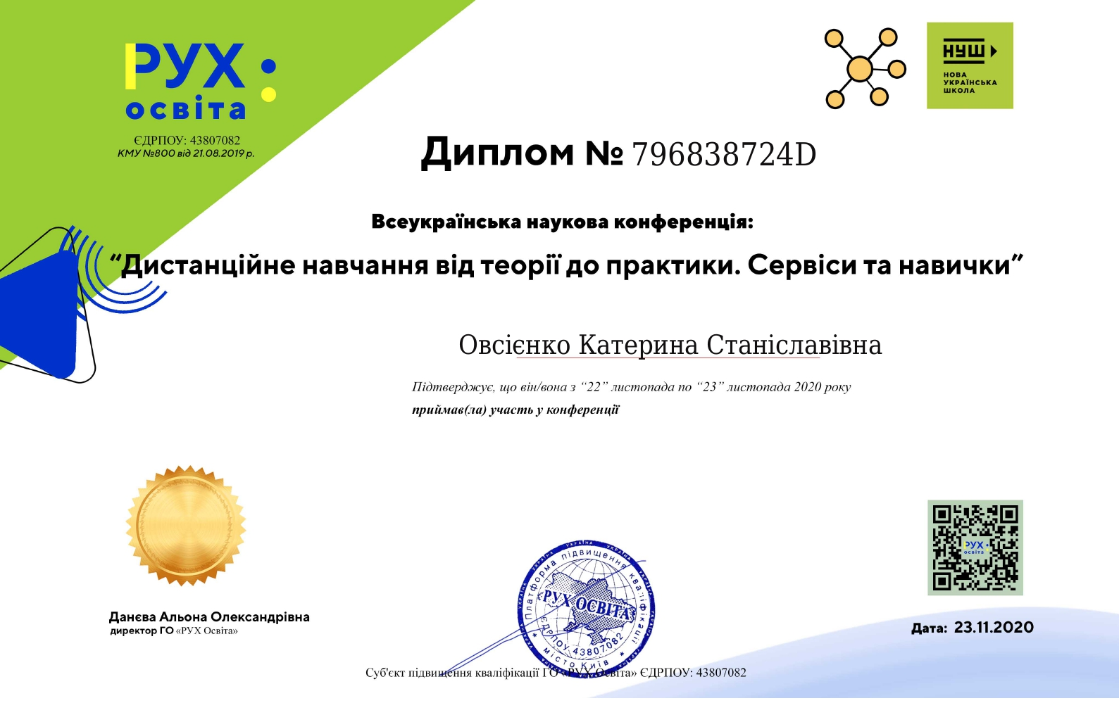
Підвищення кваліфікації

Slide 8
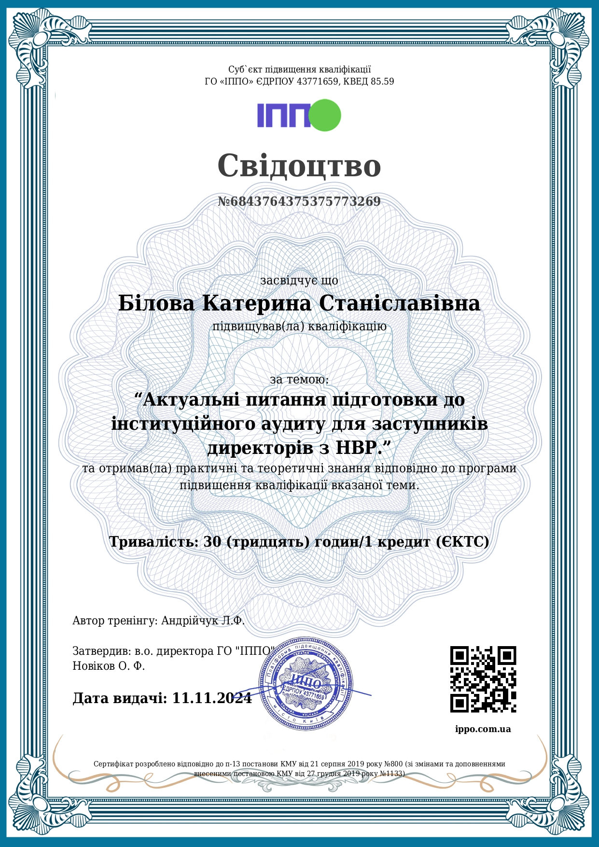
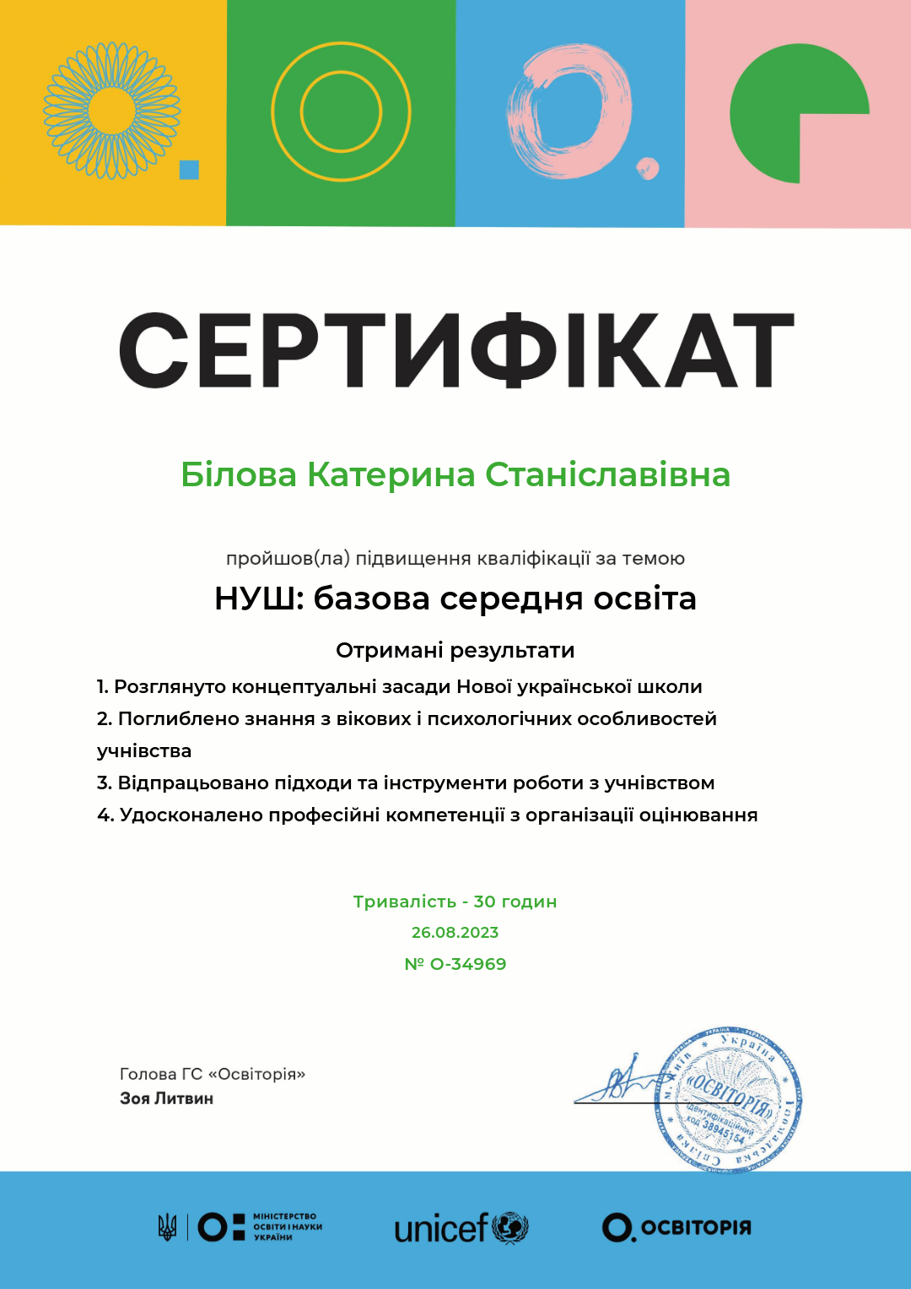
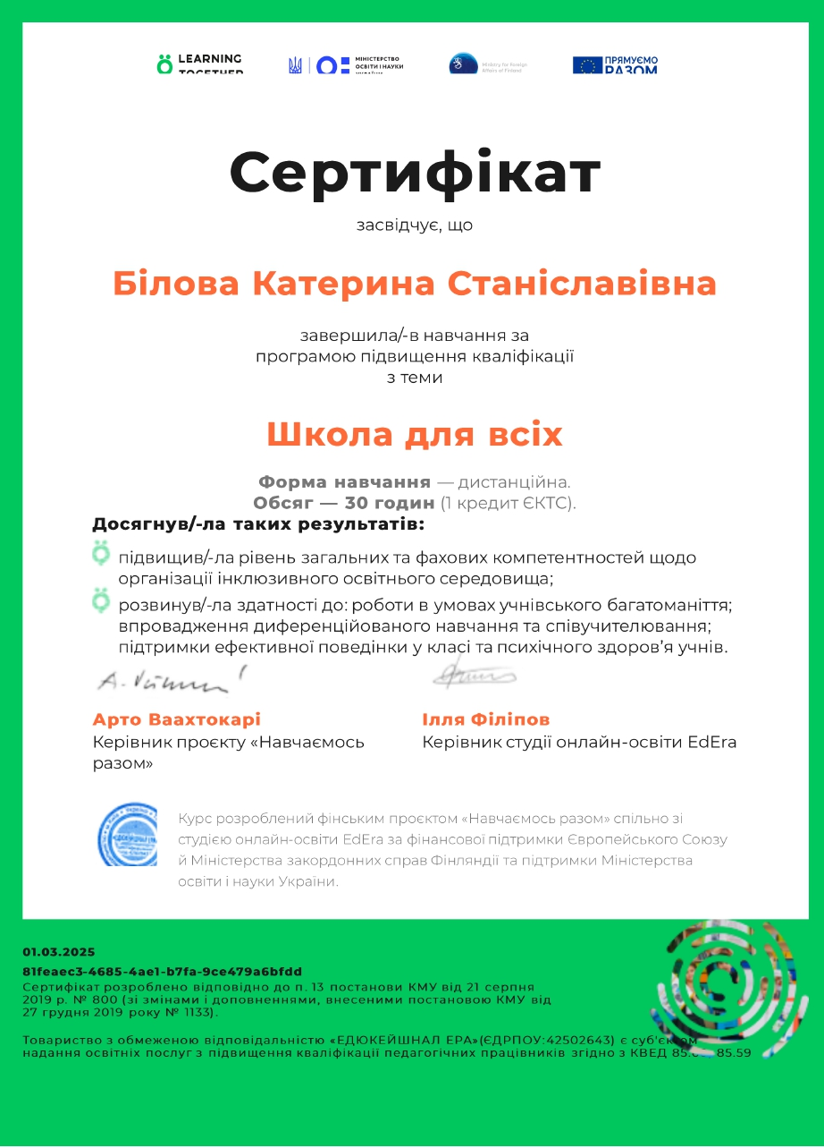
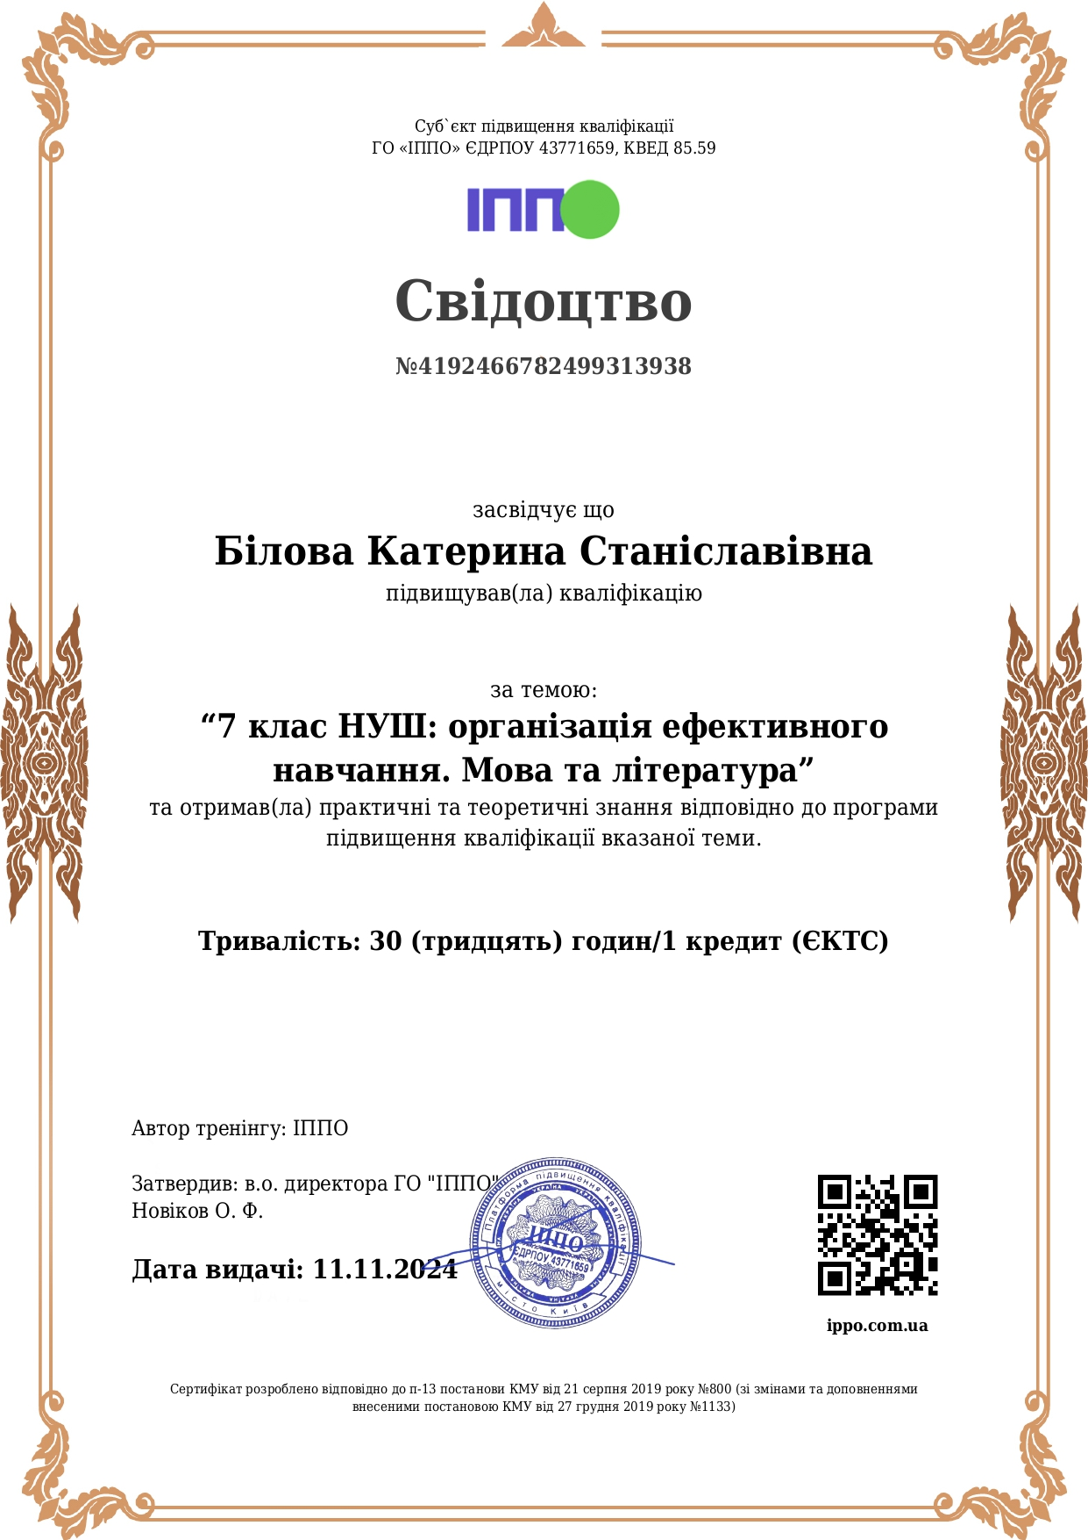

Підвищення кваліфікації

Slide 9
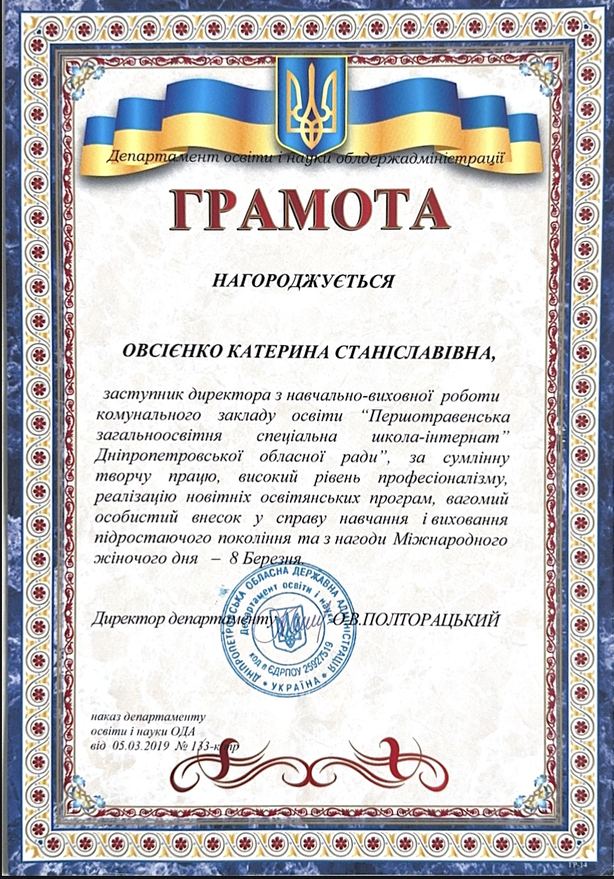


Мої нагороди

Slide 10
ПУБЛІКАЦІЇ МОЇХ МЕТОДИЧНИХ МАТЕРІАЛІВ
Збірка матеріалів науково-педагогічного підвищення кваліфікації «Засоби і прийоми , які сприяють розвитку комунікації педагогів та дітей з особливими освітніми потрабми.
Освітній портал «Всеосвіта» (13 публікацій)
Маю подяку від освітнього порталу «Всеосвіта»

Slide 11
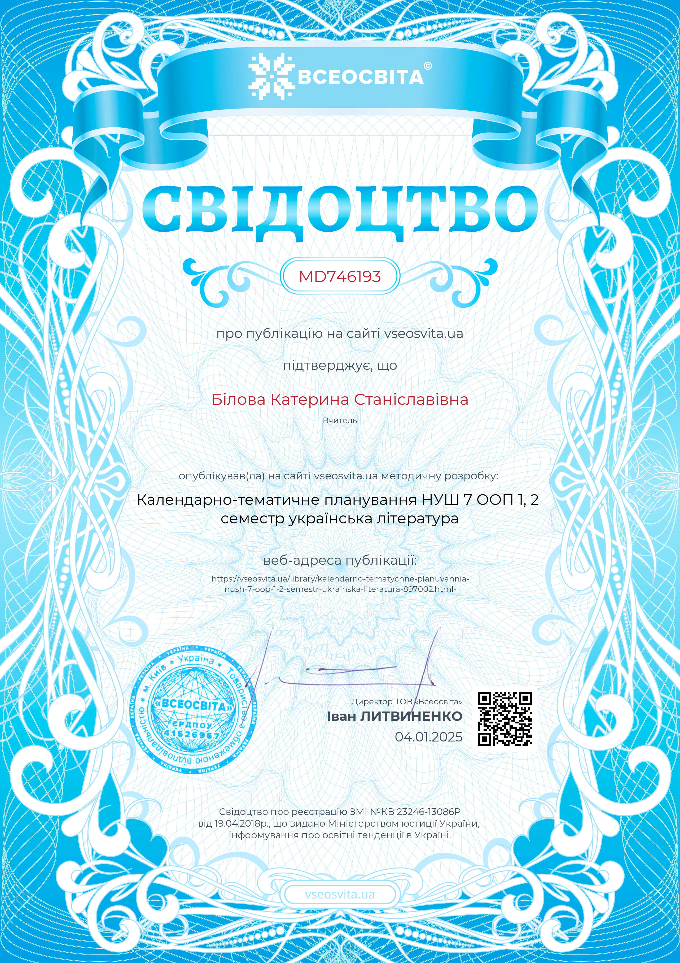

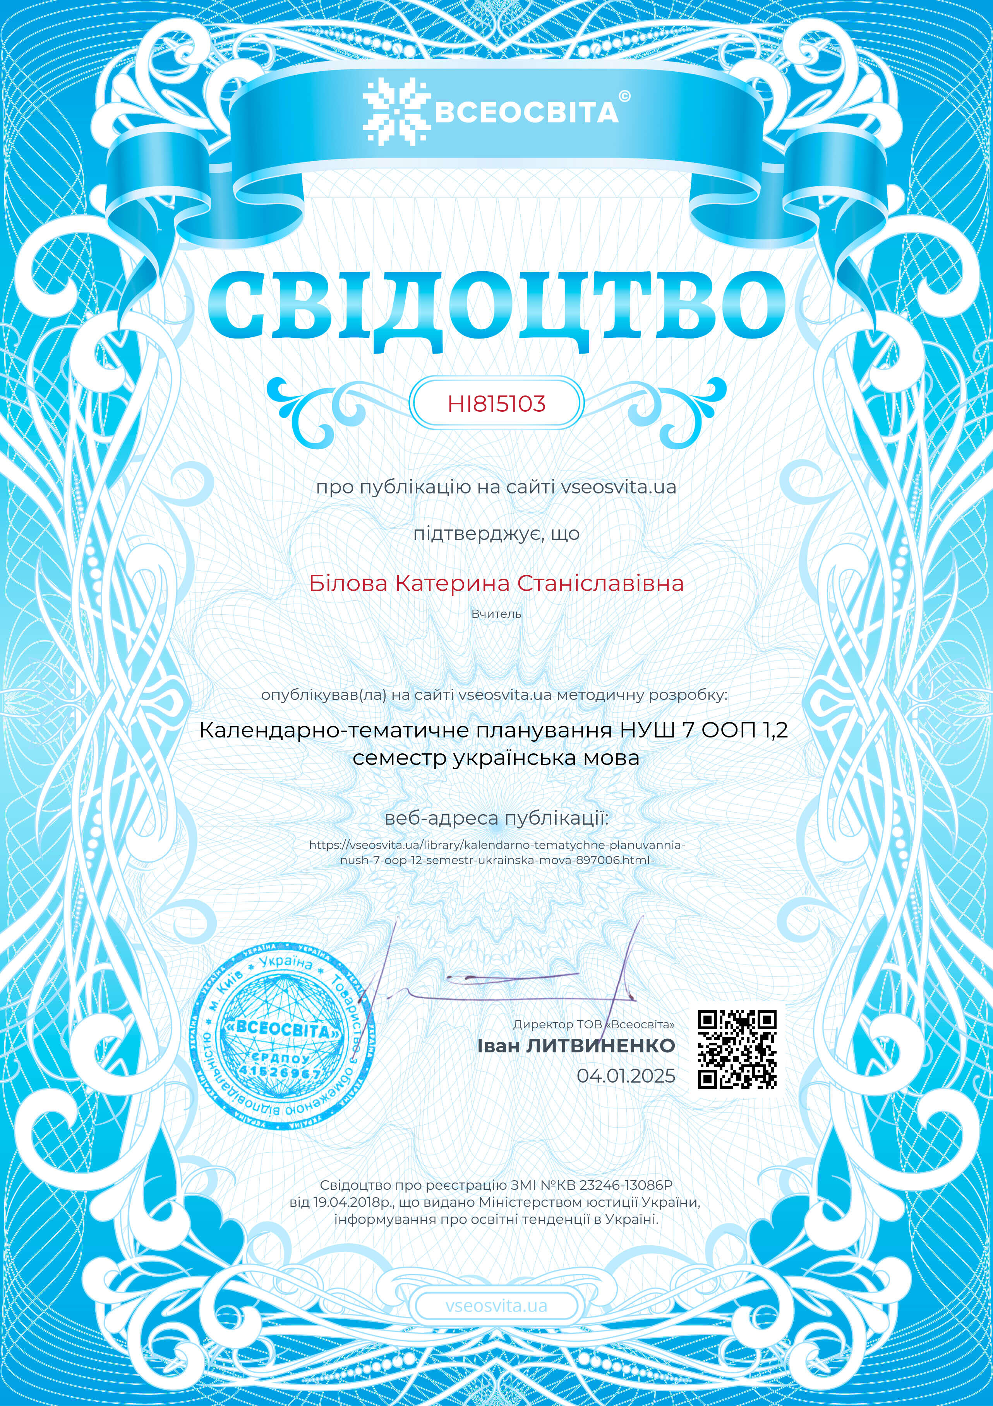
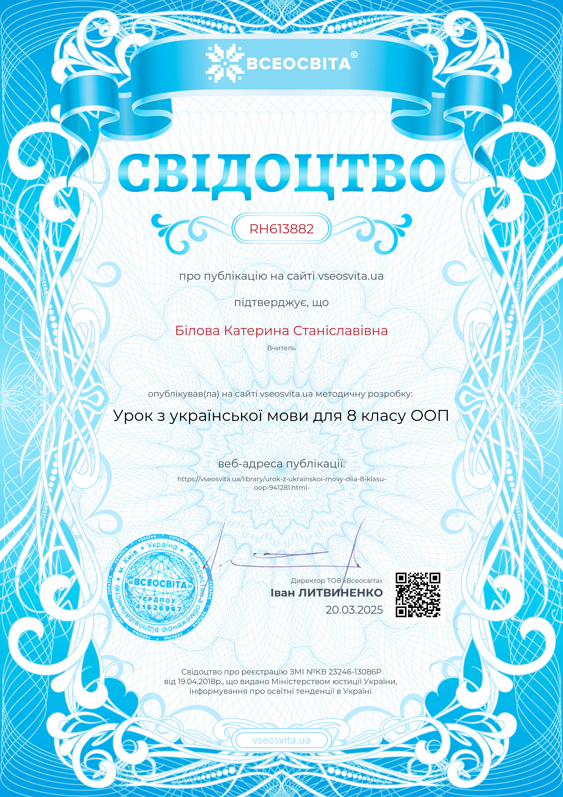
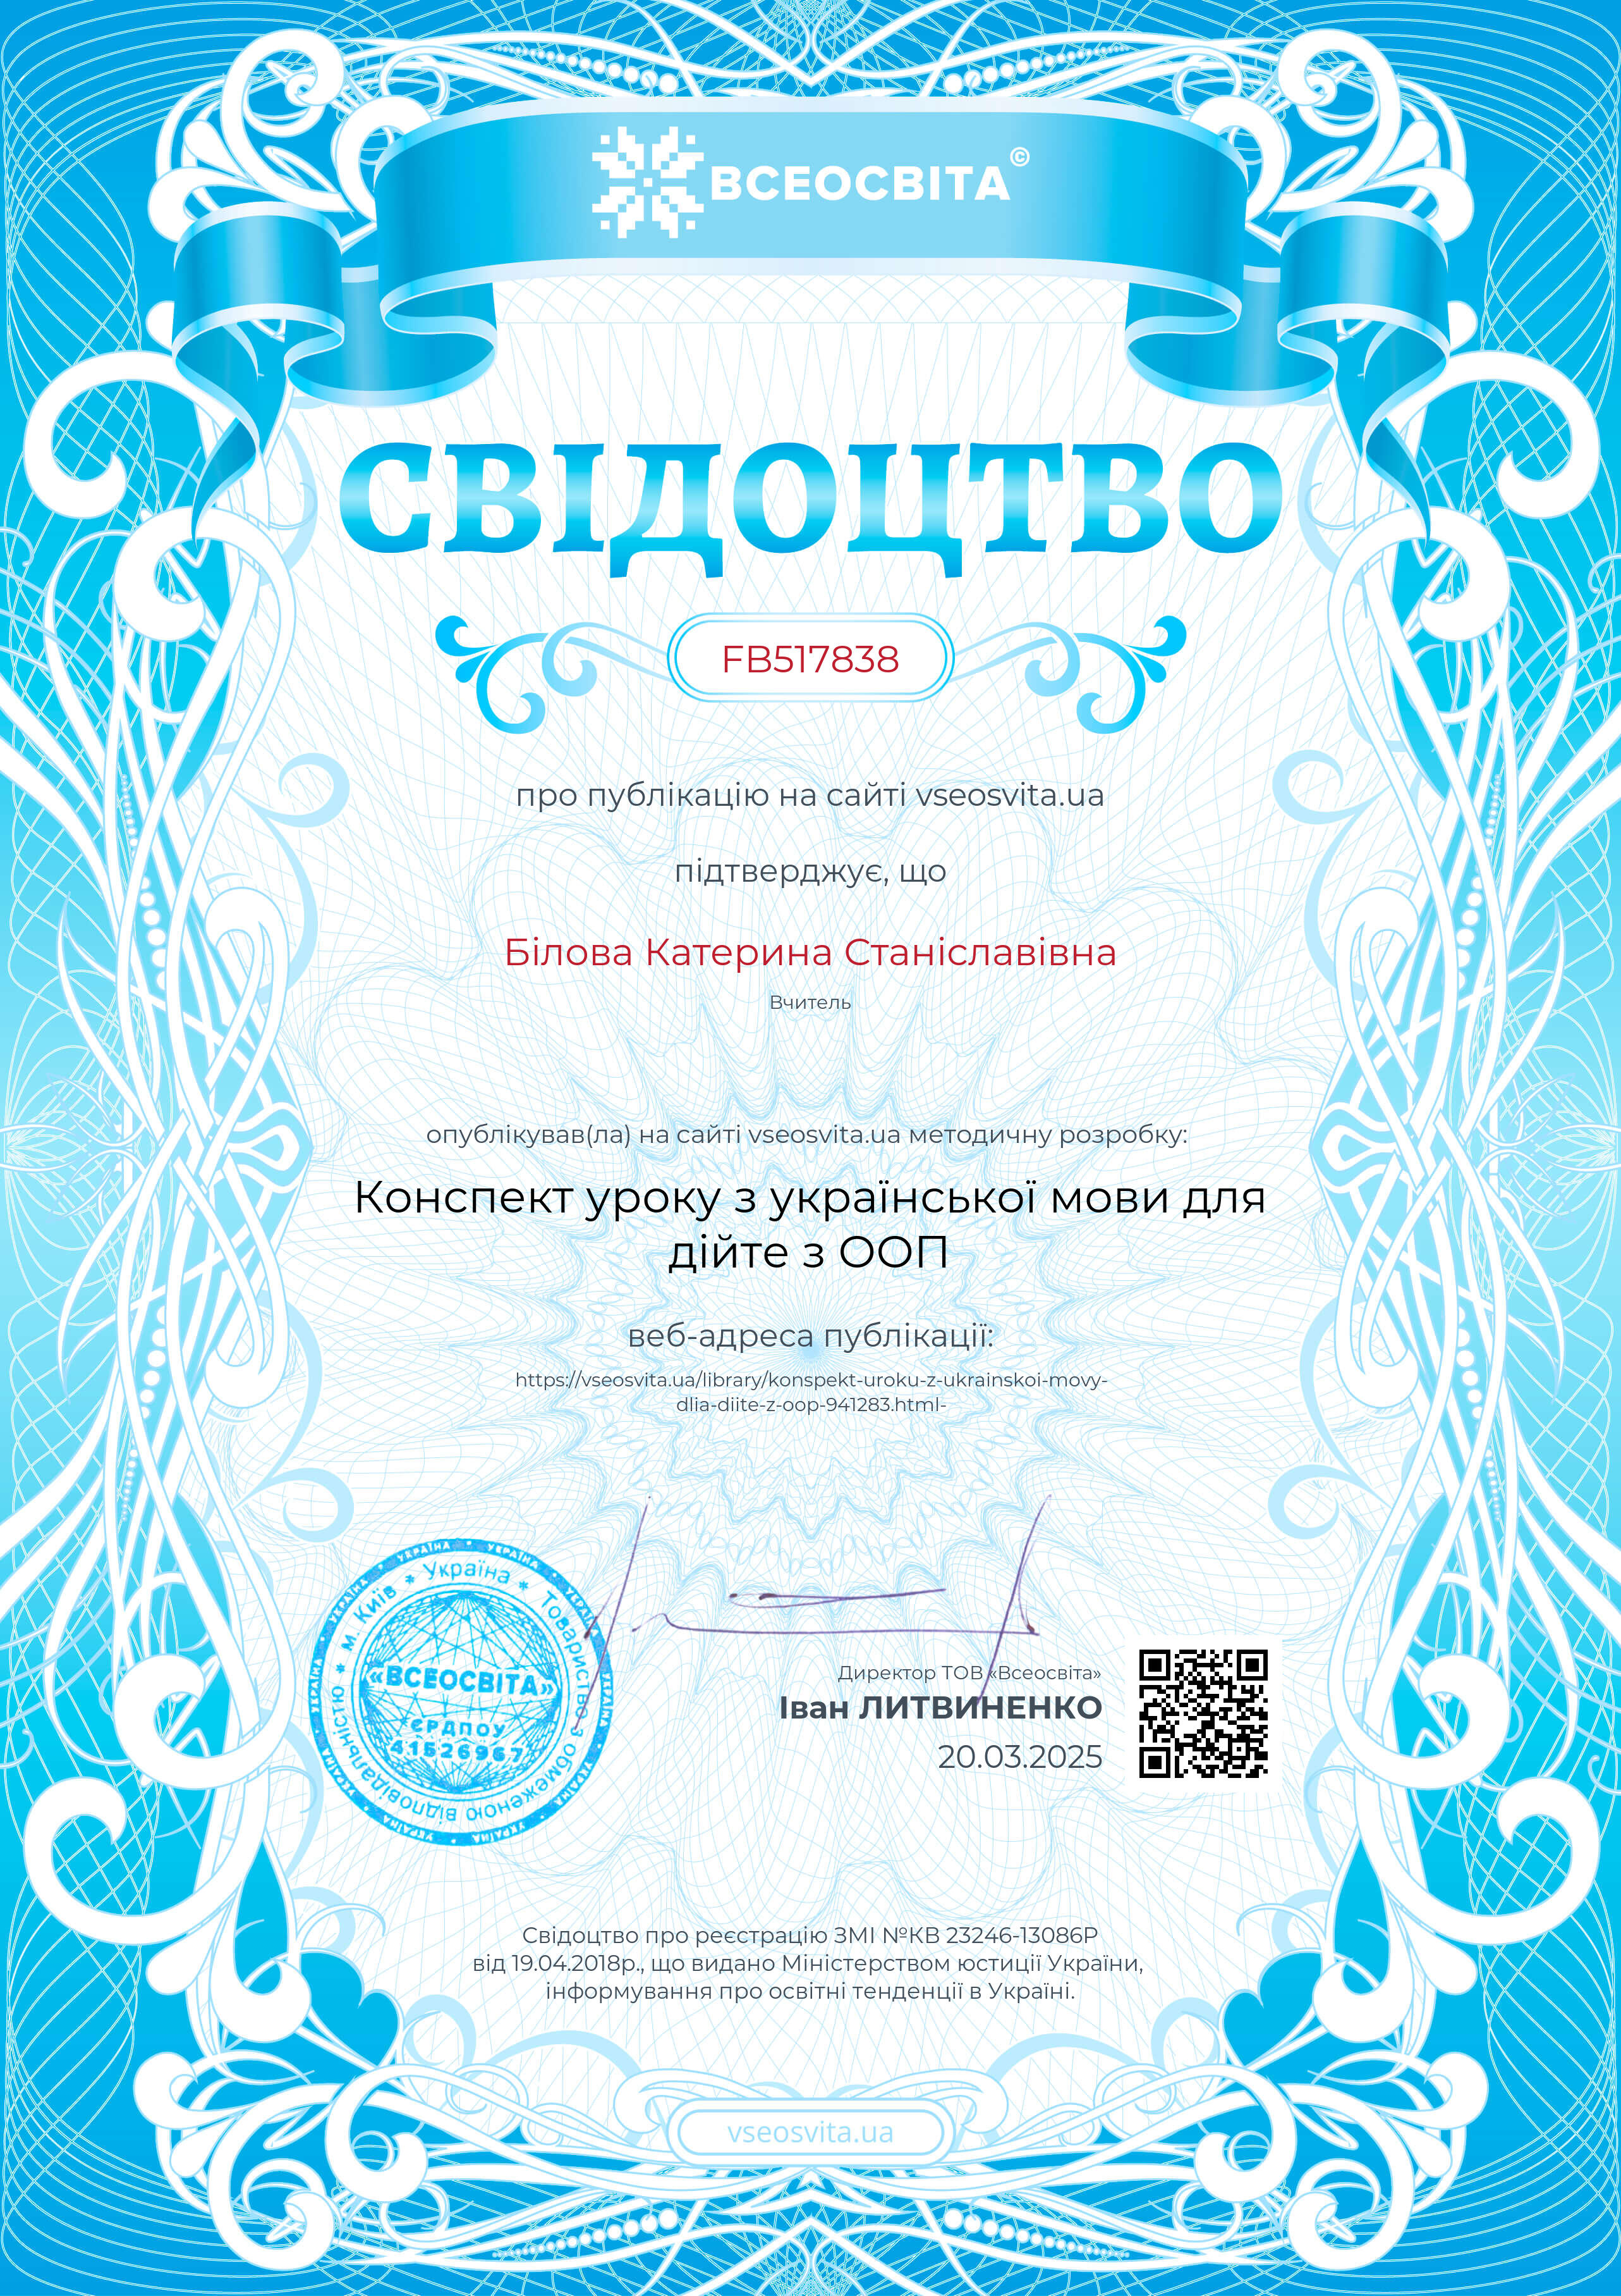
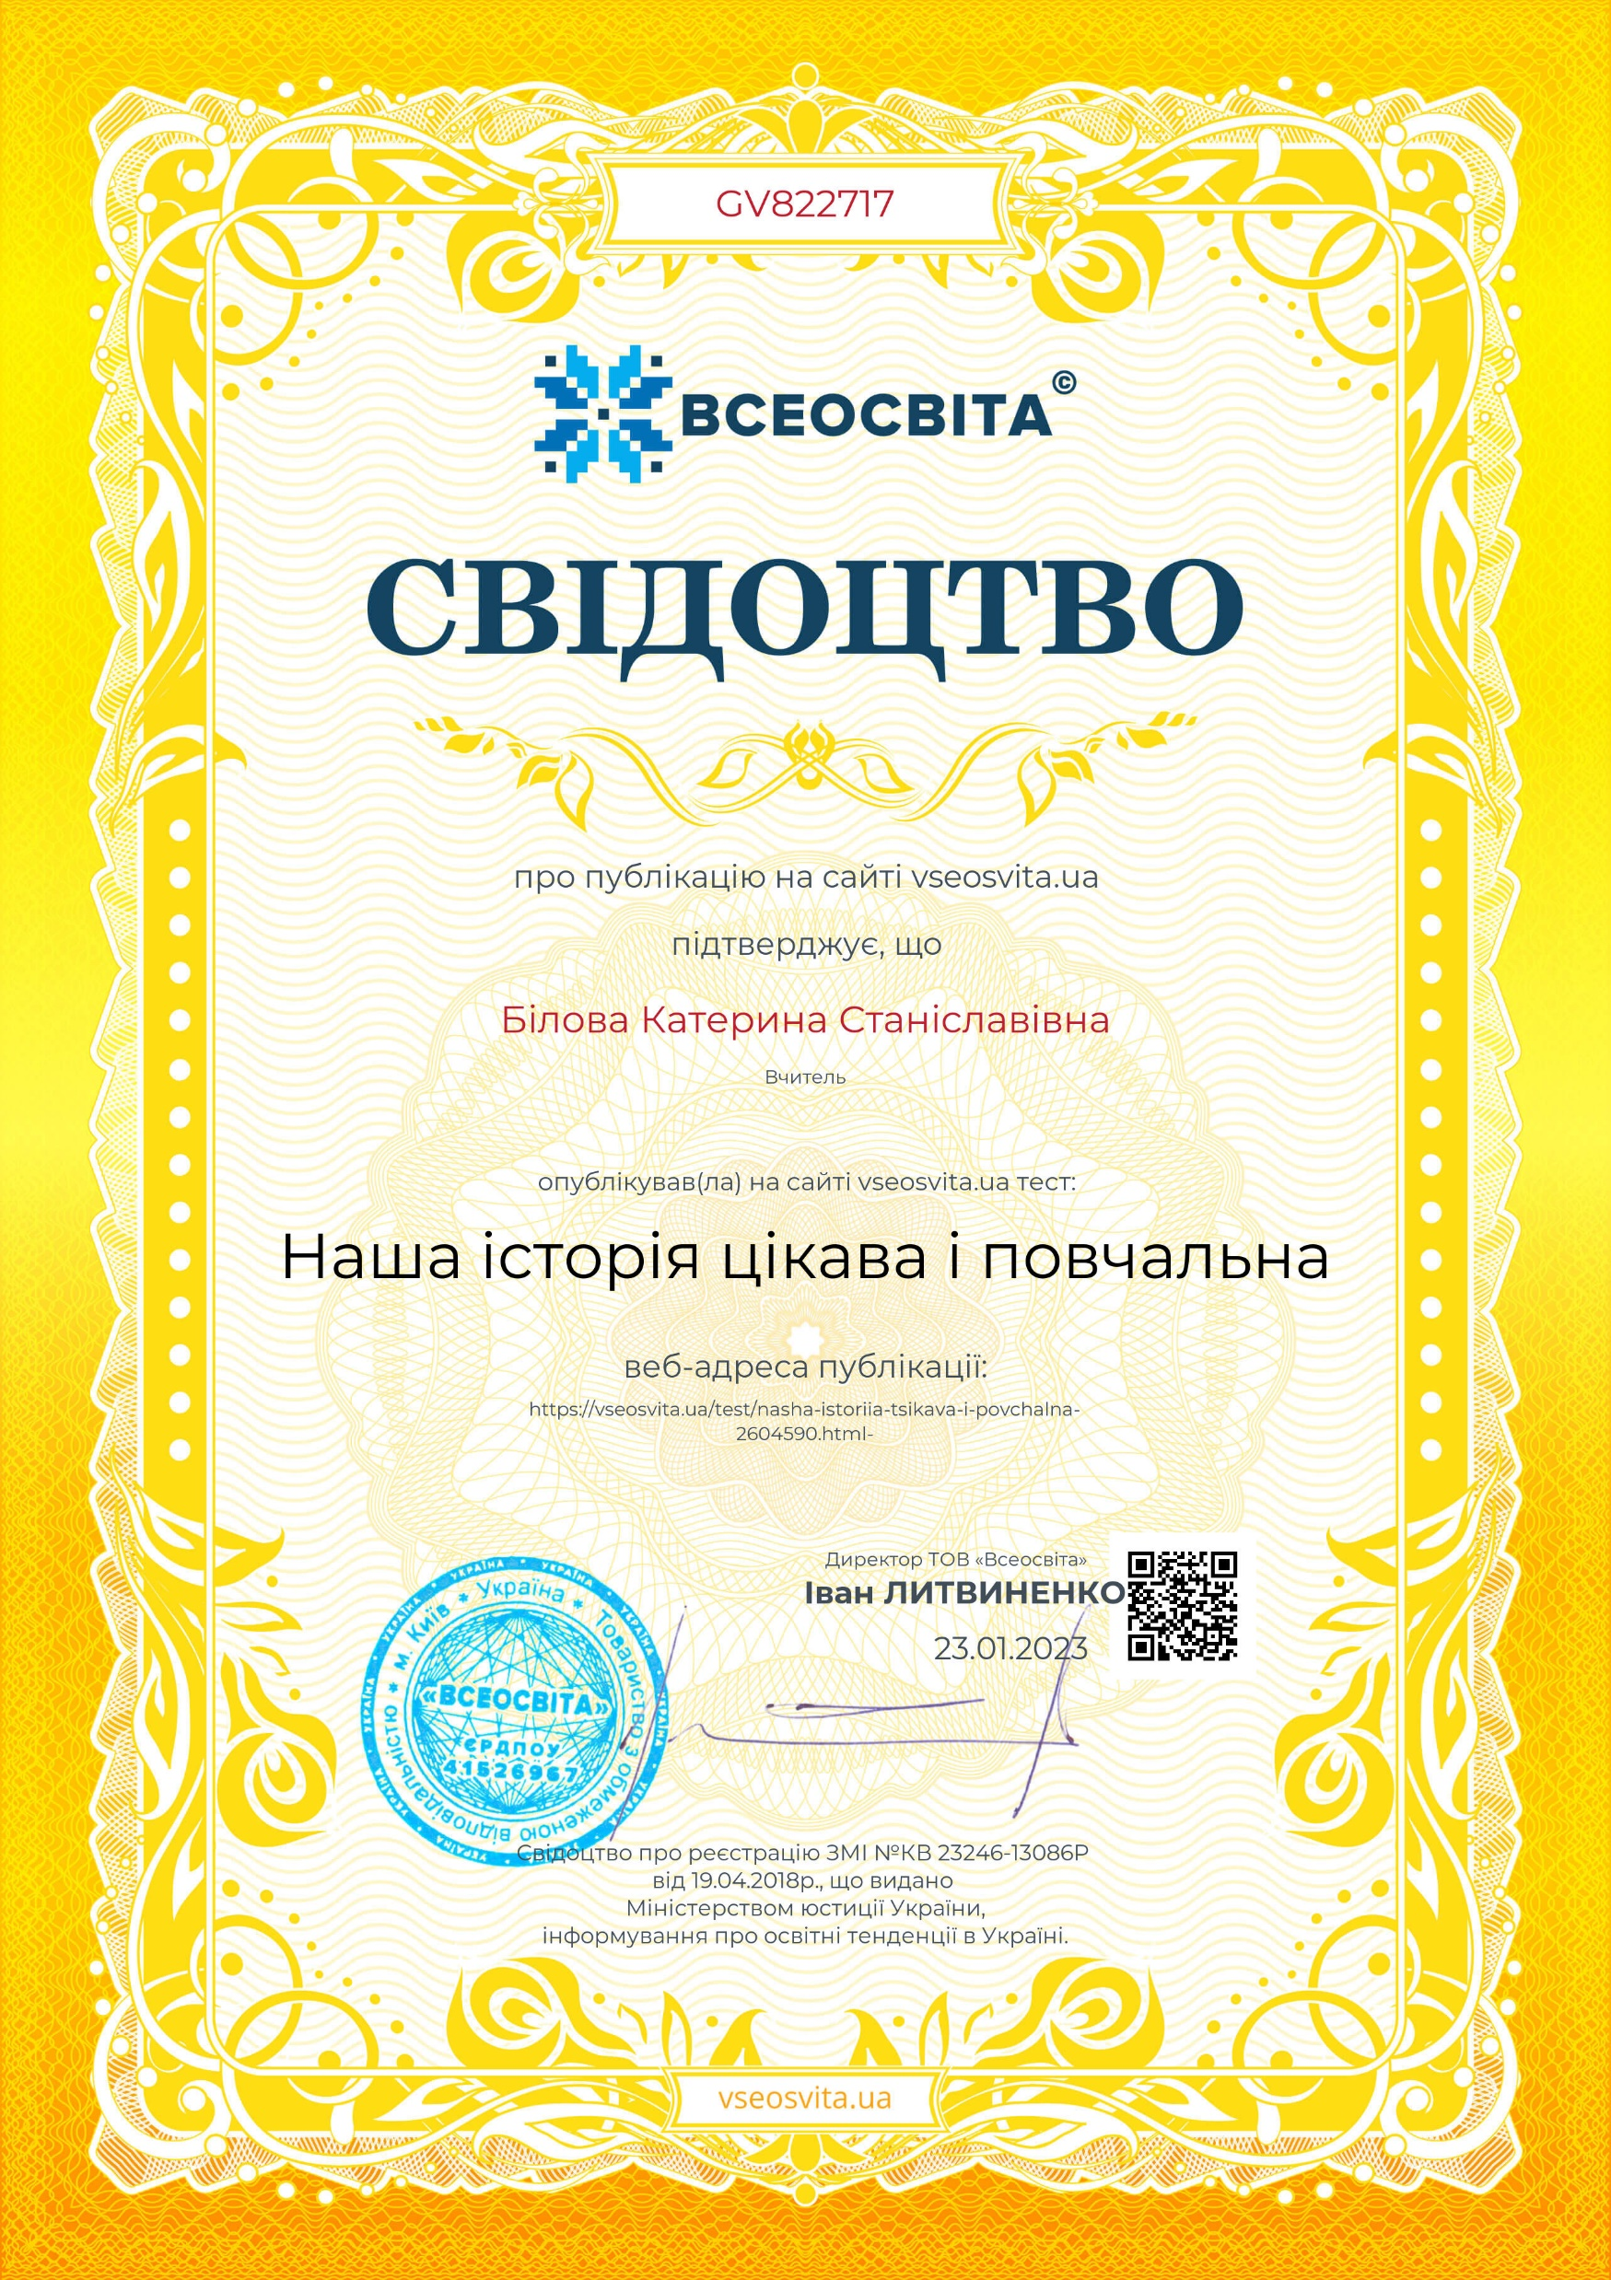
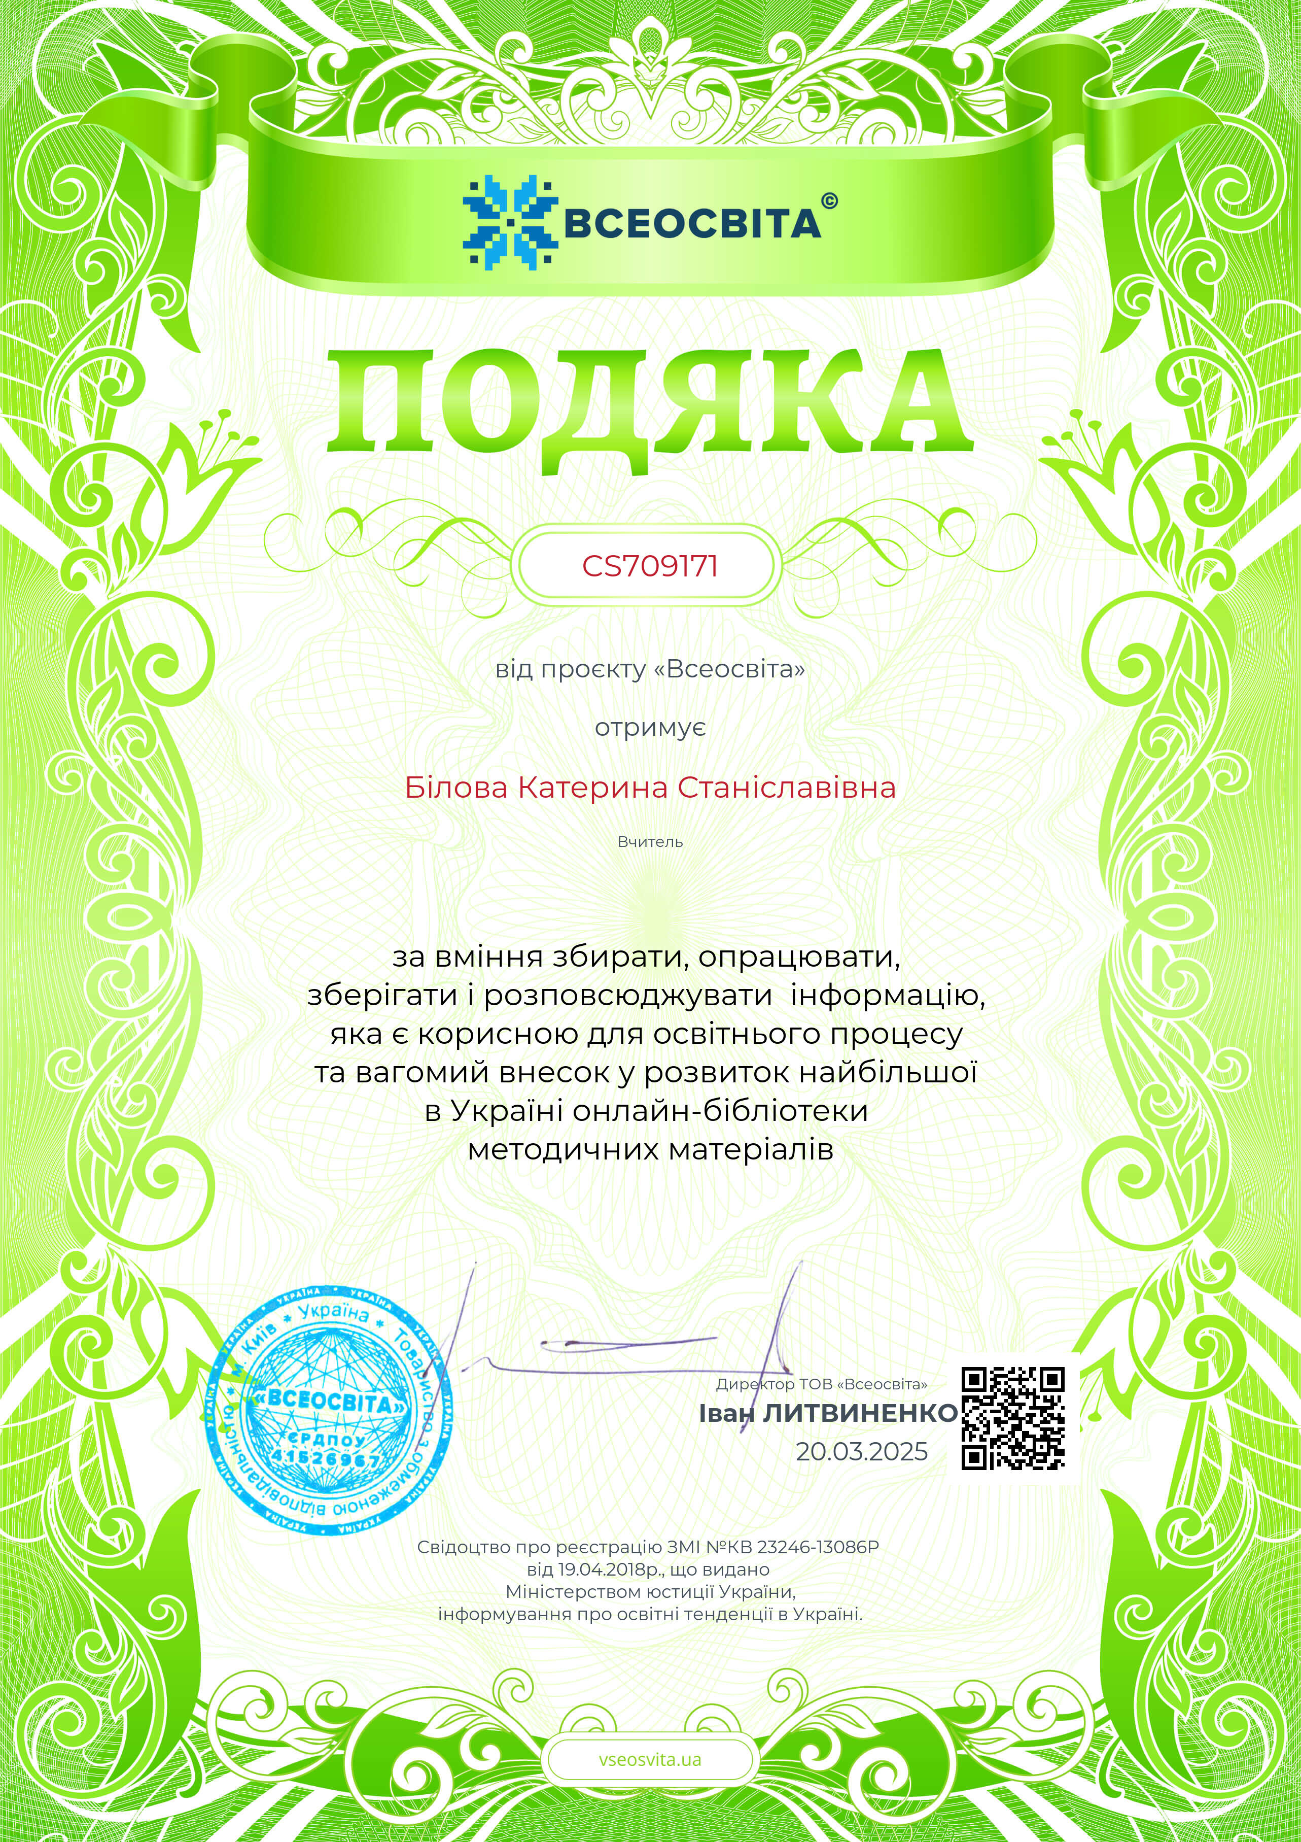
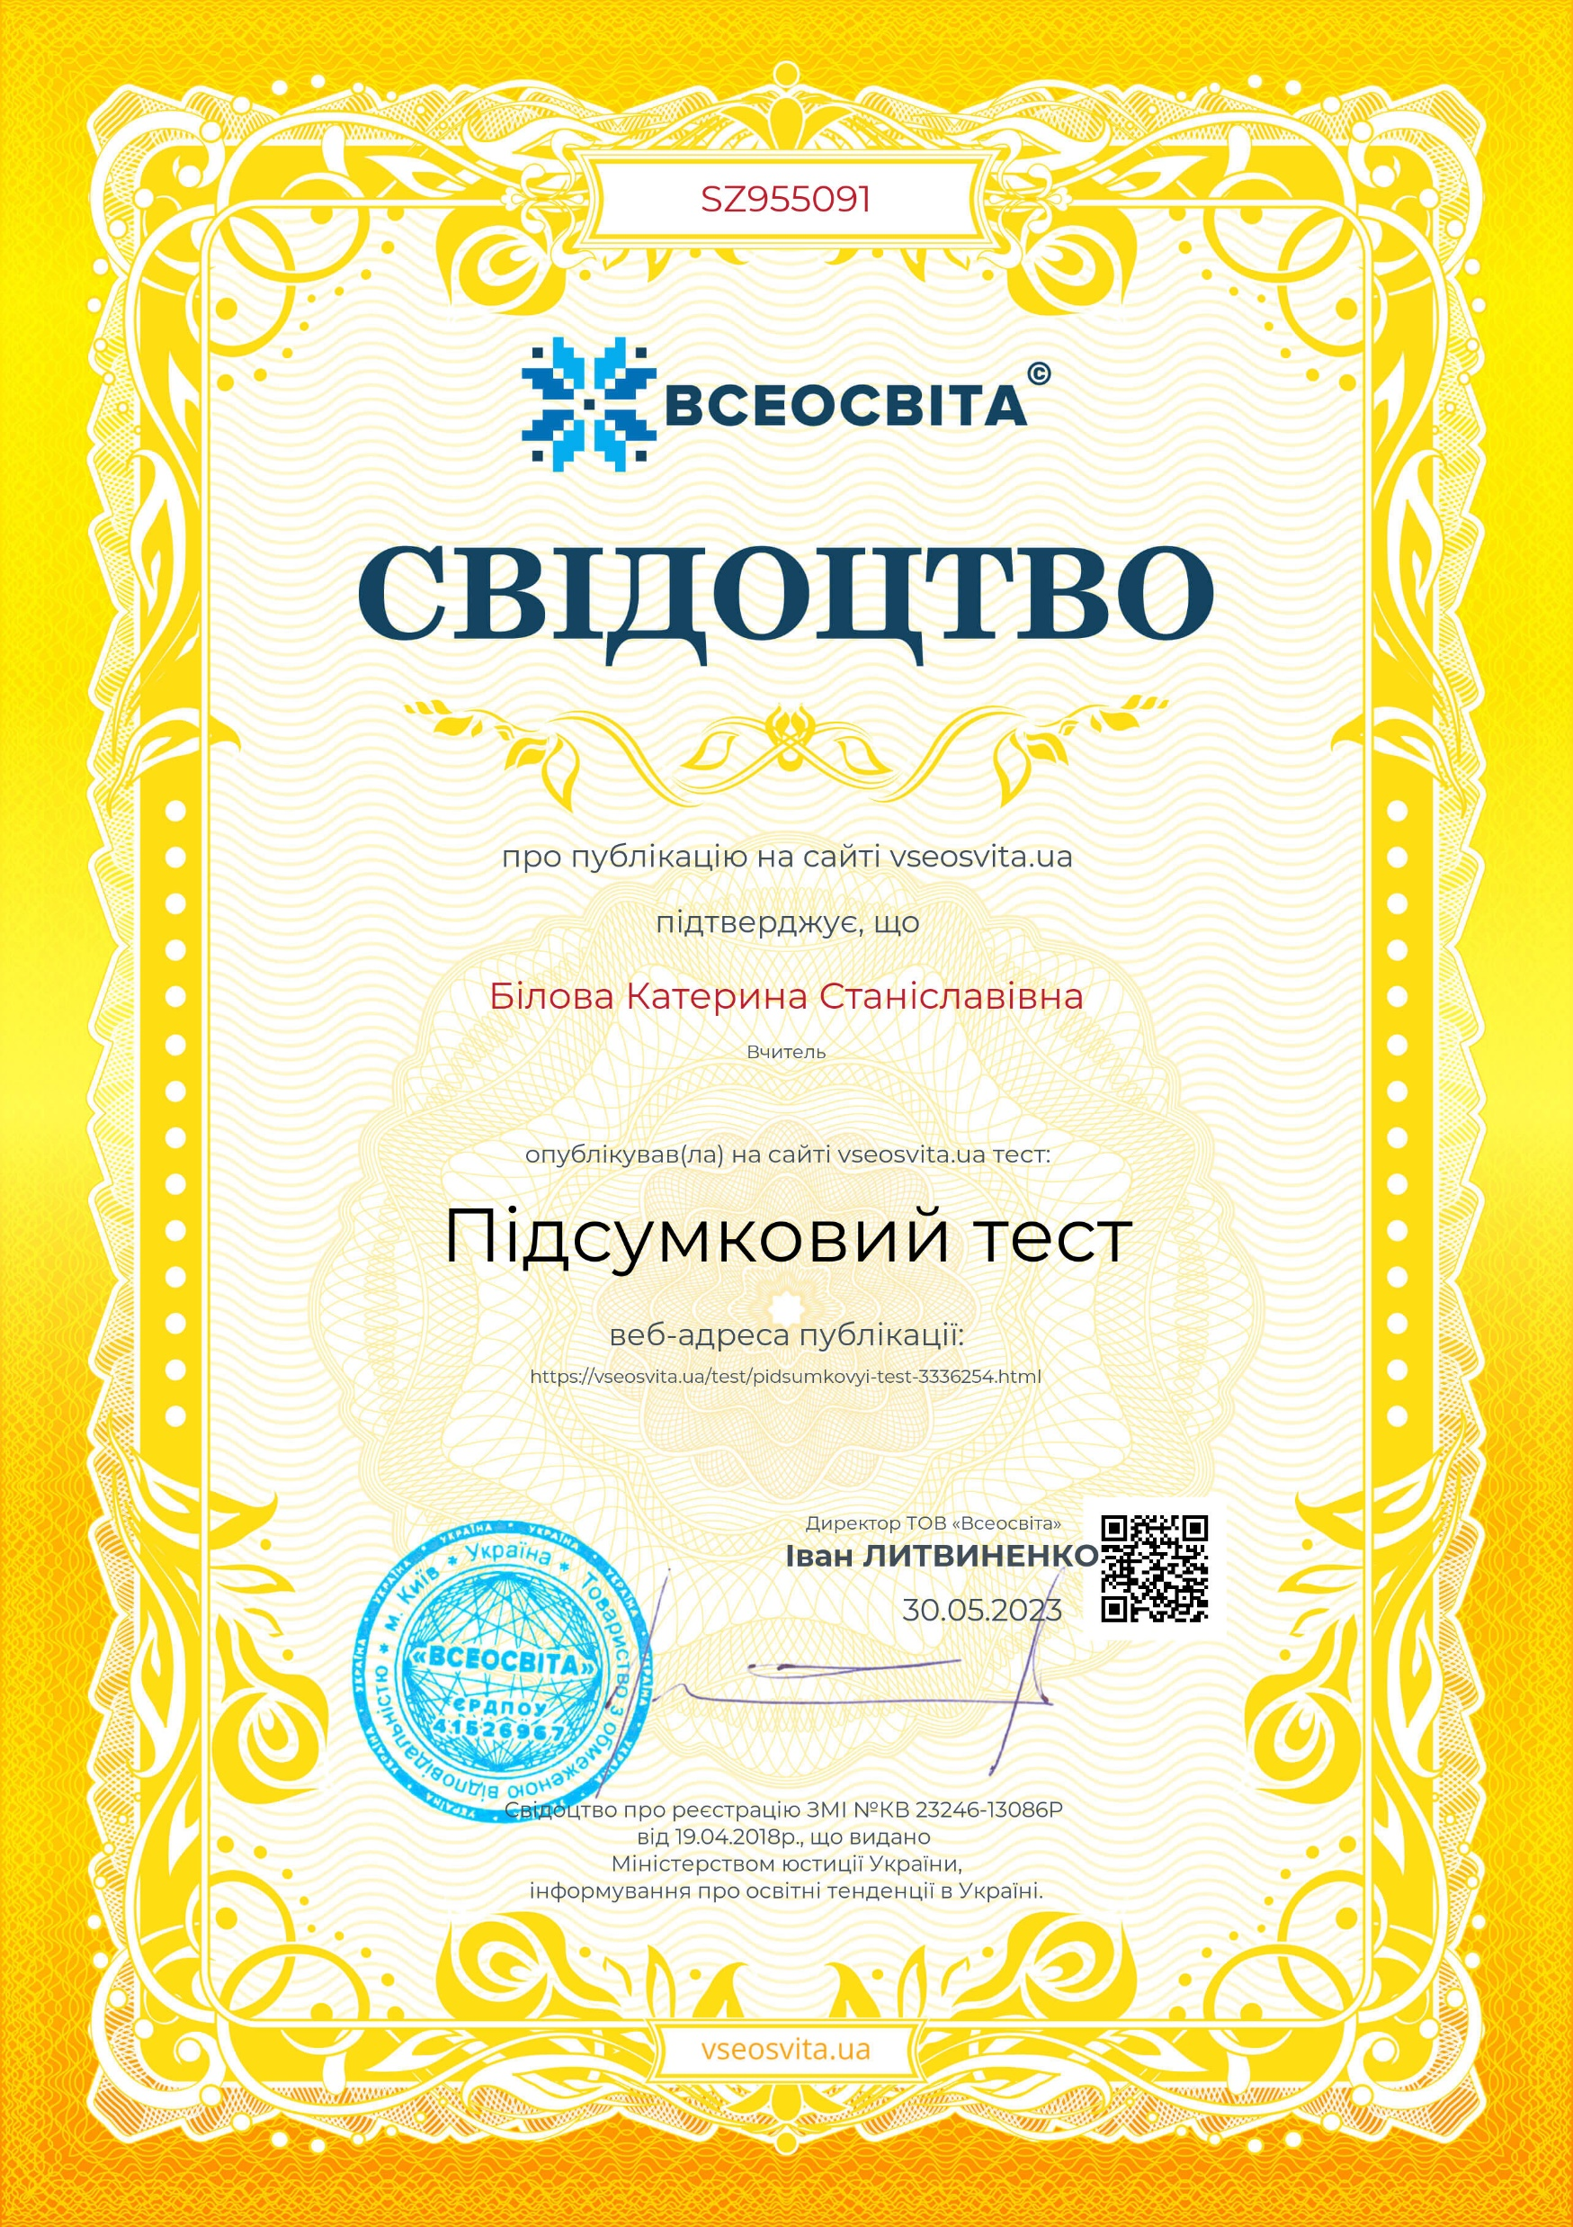
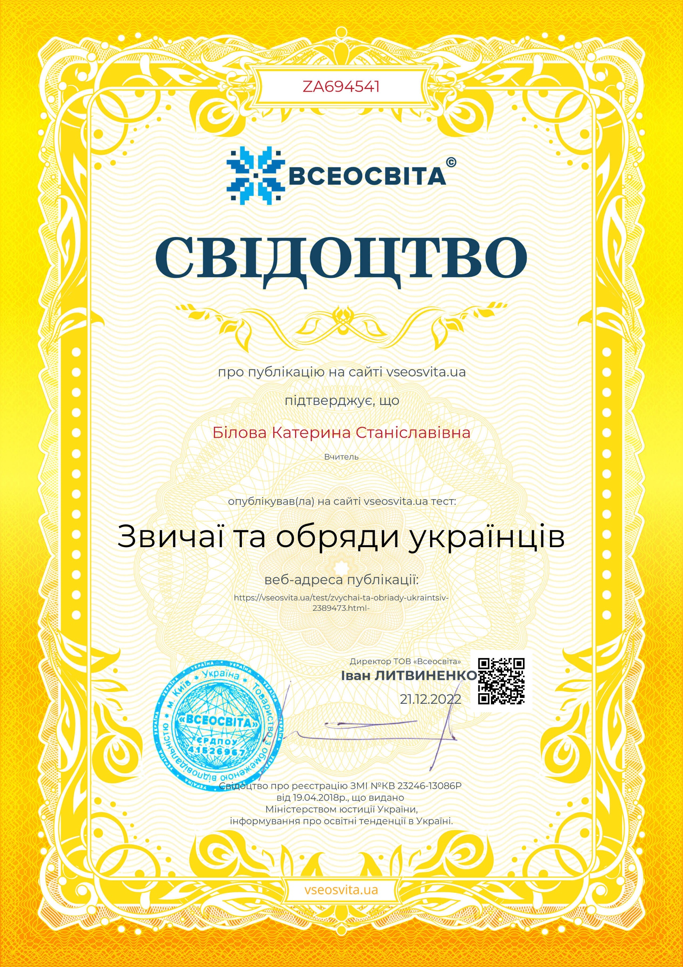
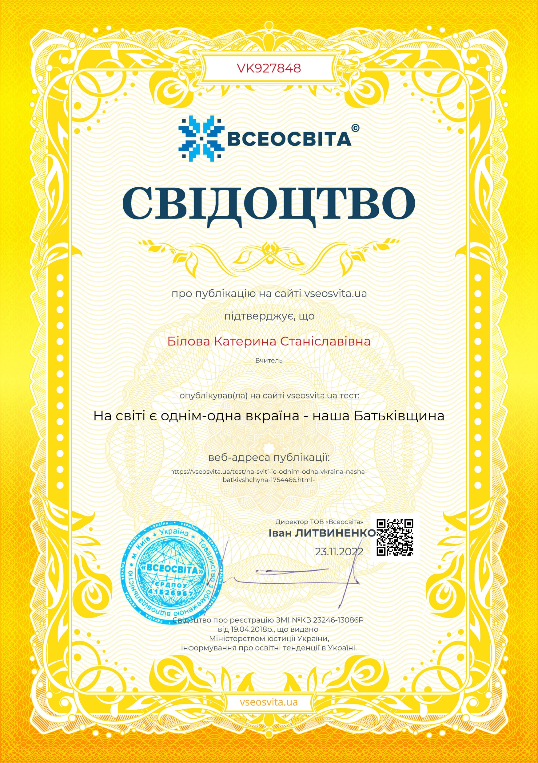
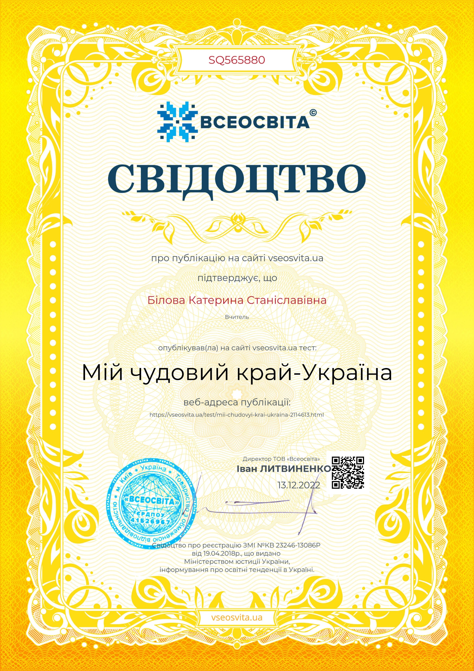


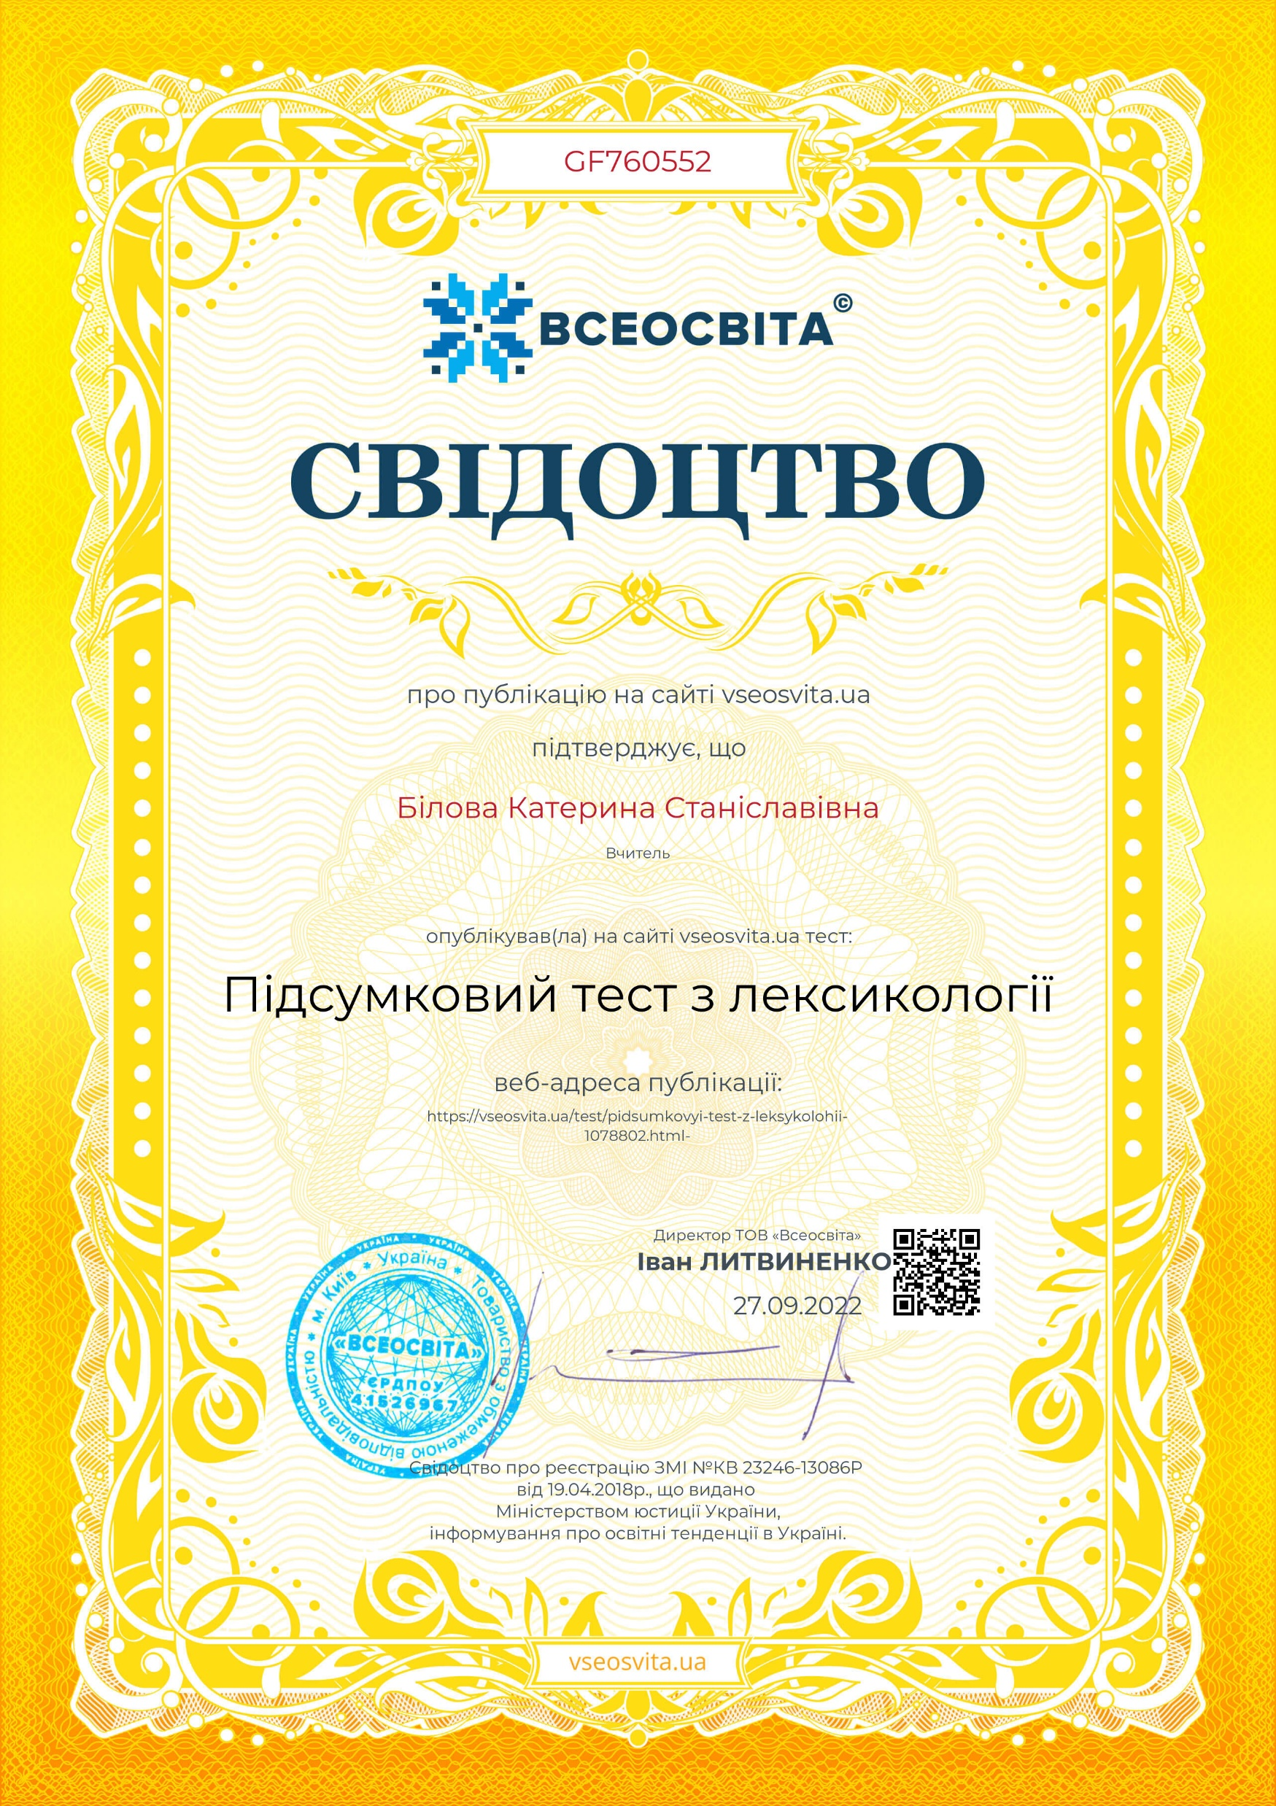

Slide 12

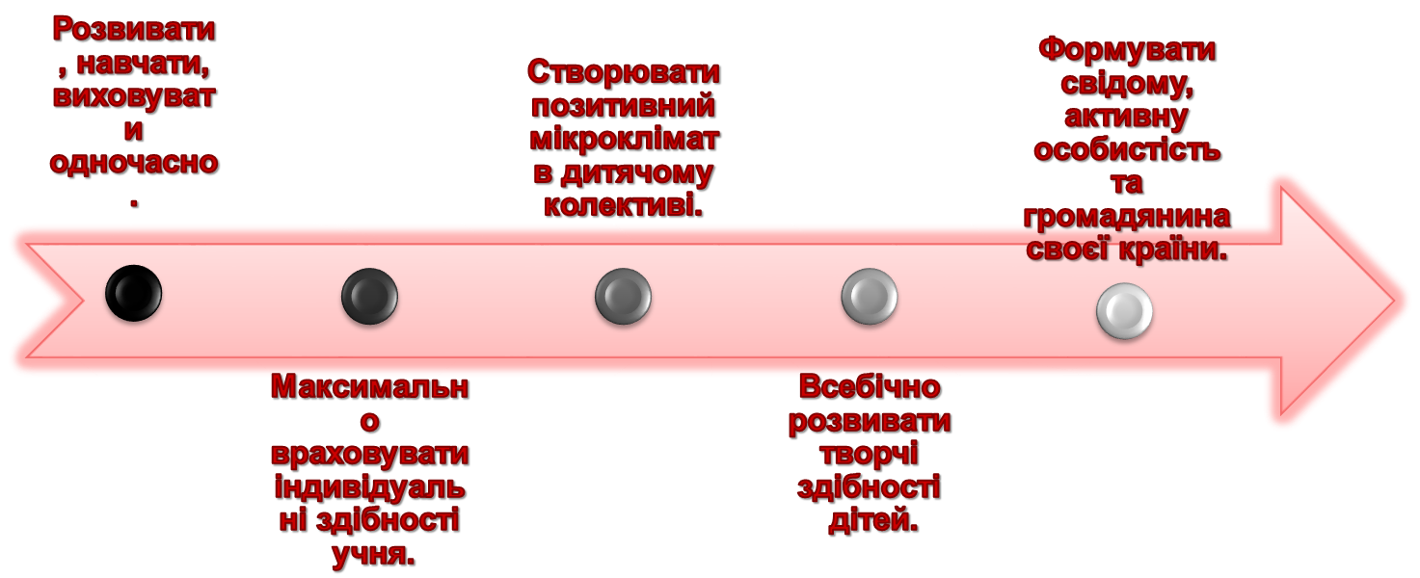

Моя педагогічна філософія

Slide 13

Завдання педагога в тому,
щоб підвести дітей до дверей життя, дати ключ і навчити учня користуватися цим інструментом.
В. Сухомлинський

Slide 14

Людина, що не знає нічого, може навчитися;
справа тільки в тому,
щоб запалити в ній бажання вчитися.
Д. Дідро
Визначною ознакою сучасної освіти є розвиваюча, культуро творча, здатна до самоосвіти і саморозвитку особистість, яка вміє використовувати набуті знання і вміння
для творчого розв’язання проблем,
критично мислити, опрацьовувати
різноманітну інформацію, прагне
змінити своє життя.
Notes:
14

Slide 15

ОРІЄНТИРОМ для мене, є ПРОФЕСІЙНИЙ СТАНДАРТ
12 компетентностей за новим профстандартом
(Відповідно до НАКАЗУ МОН від 29 серпня 2024 р. № 1225
Професійний стандарт «Вчитель закладу загальної середньої освіти»)
Сучасному вчителеві необхідні нестандартність мислення, вміння адаптуватися до швидких змін життя, здатність творчо підходити до організації навчально-виховного процесу та досягати високих результатів праці, а це можливо лише за умови досягнення високого рівня професійної діяльності
Модель сучасного вчителя української мови та літератури передбачає готовність до застосування нових освітянських ідей, здатність навчатися протягом життя, бути у постійному творчому пошуку.
В основу процесу розвитку професійної компетентності вчителя української мови та літератури покладено ідею розвитку особистості фахівця, яка має необхідні знання з філології, педагогіки, психології, методики, належний рівень професіоналізму, високі моральні якості, уміє діяти адекватно у відповідних ситуаціях, успішно застосовувати знання практично та брати на себе відповідальність за певну діяльність.

Slide 16
12 КОМПЕТЕНТНОСТЕЙ ВЧИТЕЛЯ
НА УРОКАХ УКРАЇНСЬКОЇ
МОВИ ТА ЛІТЕРАТУРИ
А1. МОВНО-КОМУНІКАТИВНА
Проєкт щодо ролі державної мови
Під мовно-комунікативною компетенцією розумію сукупність знань про спілкування, умінь і навичок, потрібних для розуміння чужих та побудови власних програм мовленнєвої поведінки.
Формую і розвиваю мовно-комунікативні уміння та навички
Використовую на уроках вправи: «Мікрофон», «Продовж речення», «Малюємо настрій», «Побажай однокласнику удачі», «Кошик добра», «Дерево рішень», «Асоціативний кущ». З цією ж метою застосовую і рольові ігри «Зустріч», «Я редактор», лінгвістичні ігри «Хто швидше».
Компетентність продуктивної творчої діяльності, тобто здатність учнів до розв’язання будь-якого завдання творчо, розвиваю, використовуючи завдання такого типу: «продовжіть текст твору», «складіть твір-послання», «придумайте лінгвістичну казку», «створіть словесний портрет, кросворд, асоціації до дат, власні проекти». Також використовую міні-дискусії, творче конструювання, емоційні асоціації, словесне малювання.
Спілкування
державною мовою

Slide 17
А2. ПРЕДМЕТНО – МЕТОДИЧНА
Методична компетентність учителя-словесника включає знання з питань методики навчання української мови, освоєння класичних та новітніх науково-методичних концепцій, опанування сучасних технологій навчання, саме тому:
моделюю зміст навчання відповідно до обов'язкових результатів навчання учнів.
Формую та розвиваю в учнів ключові компетентності та уміння, спільні для всіх компетентностей.
Здійснюю інтегроване навчання учнів.
Добираю і використовую сучасні та ефективні методики і технології навчання, виховання і розвитку учнів.
Розвиваю в учнів критичне мислення.
Здійснюю оцінювання та моніторинг результатів навчання учнів на засадах компетентнісного підходу.
Формую ціннісні ставлення в учнів.
Навчання проводжу з використанням інноваційних методів («спіймай помилку», «так чи ні», «інтелектуальна розминка», «мозковий штурм», «займи позицію», «продовж речення», «впізнай героя за портретом, реплікою», «коло думок», «відкинь зайве»).
Форми навчання також застосовую нетрадиційні: уроки екскурсії, віртуальні подорожі, інтегровані уроки, літературні вікторини, урок-гра.

Slide 18
А3. ІНФОРМАЦІЙНО- ЦИФРОВА
Володію вміннями самостійно та продуктивно працювати з різноманітними друкованими і електронними джерелами. Володіння прийомами самостійного здобуття нових знань, розвиваю шляхом створення учнями презентацій, буктрейлерів, літературно-музичних композицій, ментальних карт. Використовує цифрові технології в освітньому процесі.
На різних етапах уроку використовую такі методи та організаційні форми на основі спостереження, дослідження, художньої діяльності, як: хвилинка ерудита, усний журнал, огляд-конкурс малюнків та інших творчих робіт, виконаних за враженнями від спілкування з літературою, музикою, живописом, віртуальна подорож до музеїв, храмів, святинь рідної землі; інтерв’ю з письменниками, художниками, акторами, літературно-музичний етюд. Для цього застосовую ІКТ. Для мене запорука успіху уроку – це збереження індивідуальності кожної дитини, а роль учителя – навчити її творчо та креативно мислити.

Slide 19
Б1. ПСИХОЛОГІЧНА
Погоджуюсь з думкою І. Зязюна про те, що знання вчителя мають бути звернені, з одного боку, до предмета, який він викладає, а з іншого – до учнів, психологію яких мусить добре знати. Саме тому використовую стратегії роботи з учнями, які сприяють розвитку їхньої позитивної самооцінки, я-ідентичності.
Готуючись до уроку, обмірковую зміст, методику, враховую особливості сприймання учнів певного віку, класу, власні можливості. Психологічна підготовка словесника передбачає усвідомлення головної мети навчання – розвиток мовної особистості учня, його комунікативної компетентності; осмислення ролі учня в педагогічному процесі як рівноправного, активного суб’єкта (а не об’єкта) навчальної діяльності.
Для формування психологічної компетентності використовую психологічні методи, такі як активне слухання, підтримка і розвиток адекватного сприйняття, спілкування та взаємодія можуть сприяти розвитку психологічної компетентності.

Slide 20
Б2. ЕМОЦІЙНО–ЕТИЧНА
Добре усвідомлюю особливості відчуття, почуття та емоції, потреби, а також керую власними емоційними станами.
Конструктивно та безпечно взаємодію з учасниками освітнього процесу.
Усвідомлюю та ціную взаємозалежність людей і систем у глобальному світі.
Хочу звернути увагу, що з найвищим виявом емоційно-етичної компетентності ми зустрічаємося саме в літературі, де слово переливається всіма барвами, набуває здатності виражати естетичну функцію, виступати в такій дії, до якої його може спонукати лише справжній майстер слова, письменник. Важливим засобом естетичного виховання є фольклор, уривки з художніх творів.
Емоційне сприйняття уроку
Пізнавальне відео «Чемне привітання»
Психологічна вправа «Подаруй настрій».
«Коло компліментів».

Slide 21
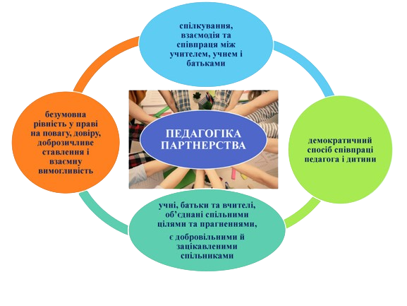
Б3. ПЕДАГОГІЧНЕ ПАРТНЕРСТВО
Компетентність педагогічного партнерства формую шляхом використання методів колективного навчання:
робота в парах
малих групах, а також різні види аналізу епічного твору: компаративний хронотопічнний; ерменевтичний; слідом за автором та інші.
Наприклад, на уроці позакласного читання у 6 класі, розглядаючи оповідання В.Винниченка «Кумедія з Костем» використовую прийом слідування за автором.
На уроці допомагаю здобувачам освіти, спрямовую їх до прийняття рішення та виконання завдань. Забезпечую в освітньому середовищу сприятливі умови для кожного учня, з огляду на його індивідуальні потреби, можливості, здібності та інтереси.
«Пам’ятка»
Доброзичливість, привітність, повага.
Говорити по одному, не перебивати.
Учитись слухати й чути.
До вищезазначених правил додайте свої 1-2 пункти, потім представте їх.

Slide 22


В1. ІНКЛЮЗИВНА
Формую інклюзивну компетентність шляхом створення в освітньому середовищі сприятливих умови для кожного учня, з огляду на його індивідуальні потреби, можливості, здібності та інтереси.
Стараюсь, щоб завжди було комфортне освітнє середовище для усіх здобувачів освіти, використовую рівневі завдання на уроках, індивідуальний підхід, даю змогу дітям самостійно обирати завдання з 3 конвертів з написами (легке, завдання середньої складності, складне завдання) застосовую формувальне оцінювання.

Slide 23


В2. ЗДОРОВ’ЯЗБЕРЕЖУВАЛЬНА
У своїй діяльності організовую: безпечне освітнє середовище, використовую здоров’язбережувальні технології під час освітнього процесу.
Здійснюю профілактично - просвітницьку роботу з учнями щодо безпеки життєдіяльності, санітарії та гігієни. Формую в учнів культуру здорового та безпечного життя. Зберігаю особисте фізичне та психічне здоров’я.
При підготовці до уроку намагаюсь робити підбір ефективних вправ і завдань, використовуючи сучасні сервіси для навчання: Learning Apps, Plickers, Quizizz, Wordwall.
Серед уроку використовую хвилинки відпочинку. Надаю перевагу музичним фізкультхвилинкам. Також обираю хвилинки релаксації. Дітям подобається вправа «Малюнок на спині». Внаслідок проведення цих вправ формується здоров’язбережувальна компетентність.
Валеохвилинка
«Фраза по колу»
«Гімнастика для очей»

Slide 24
Стараюсь створювати осередки навчання та виховання. Для розвитку учнів застосовую спільні проєкти, партнерські завдання та рольові ігри для зміцнення комунікативних навичок.
У своїй практиці широко використовую активні методи навчання: самостійні роботи, творчі завдання, дослідження, пошуки, ігрові вправи, бесіди, дискусії, методи проектів, спостереження тощо. Наприклад, діалог, мотивуюче відео, – перевірка засвоєння учнями знань, обмін інформацією між учителем та учнями, знаходження спільного та відмінного в мовних фактах і явищах.
Метод спостереження використовую, коли матеріал, що вивчається, є специфічним для української мови або складним («Лексикологія» 6 клас).
Мотивуюче відео «Експрес-урок»
з’ясуємо…
засвоїмо…
навчимося…
розвиватимемо…
Методичний прийом «Віднесення до ситуації»

Slide 25

Г1. ПРОГНОСТИЧНА
Прогностичну компетентність формую шляхом визначення напрямку своєї роботи, її конкретні цілі і завдання на кожному етапі навчально-виховної роботи, передбачаю кінцевий результат навчальної діяльності.
Пропоную учням текстові матеріали різних жанрів, які включають прогнози, передбачення або спроби розгадати наслідки подій. Учні висловлюють свої варіанти розвитку сюжету, прогнозують події та передбачають наслідки дій персонажів, вчаться аналізувати мовні засоби та контекст для передбачення подальшого розвитку подій.
Проводжу інтегровані уроки, які дозволяють учням краще зрозуміти зв’язки між предметами (українська мова, література – історія, образотворче мистецтво, музика, світова література тощо).

Slide 26
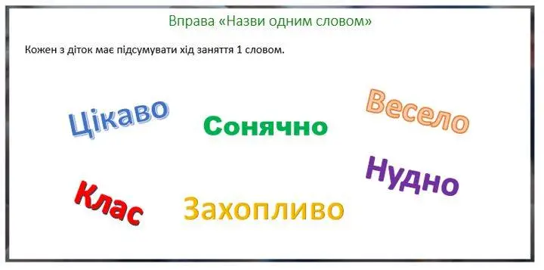
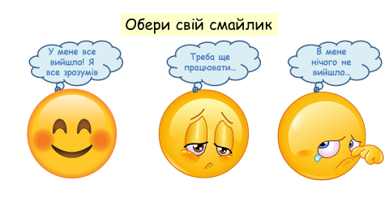
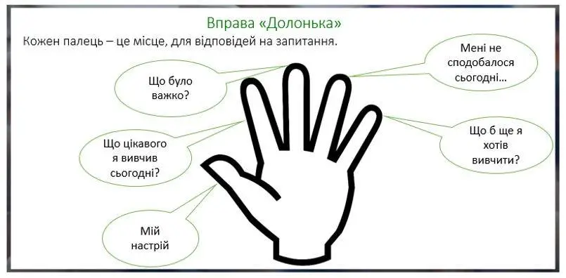
Г2. ОРГАНІЗАЦІЙНА
Організовую з учнями різні види і форми навчальної та пізнавальної діяльності учнів. На початку уроку використовую психологічну хвилинку «Долоньки», кольоровий настрій, смайлик, тощо. Такі прийоми допоможуть вчителю правильно почати урок, налаштувати дітей на продуктивну роботу, створити сприятливий психологічний клімат на уроці.
Застосовую на уроках цілепокладання (я хочу дізнатися.., мені потрібно повторити... тощо).
На уроках української мови використовую хмару слів, вправи з ключем, «Перевір себе сам», словникові диктанти з QR-кодами і шкалою оцінювання, сенкан, різноманітні мовознавчі ігри «Морський бій», «Хто перший», «Мовознавче лото». Цікавими та ефективними вправами є складання коміксів, ментальних та інтерактивних карт.

Slide 27
Г3. ОЦІНЮВАЛЬНО-АНАЛІТИЧНА
Оцінюю результати навчання учнів
аналізую їх результати навчання
використовую карти самооцінювання та взаємооцінювання результатів навчання учнів.
 | Картка «Я оцінюю себе»
 | Прізвище, ім’я учня
1(1-4) | Самостійна робота
2(1-4) | Робота в групах
3(1-4) | Знаю, вмію пояснити
 | Сума балів
Картка самооцінювання
Прізвище, ім’я учня (учениці)
Дата
Критерії | Оцінка 0-2 бали
Я брав активну участь у роботі на уроці
Я вносив свої пропозиції, які враховувала група
Я надавав підтримку одногрупникам або заохочував їх до роботи
Я запропонував ідею, яка сподобалась іншим
Я вдало узагальнював думки інших
Я давав повні відповіді на запитання
Загальна кількість балів
№ | Прізвище, ім’я | бали
1 | Я виконав усі завдання
2 | Я був уважним
3 | Я зрозумів тему
4 | Я був активним
5 | Я працював самостійно
6 | Я використаю знання
7 | Всього

Slide 28
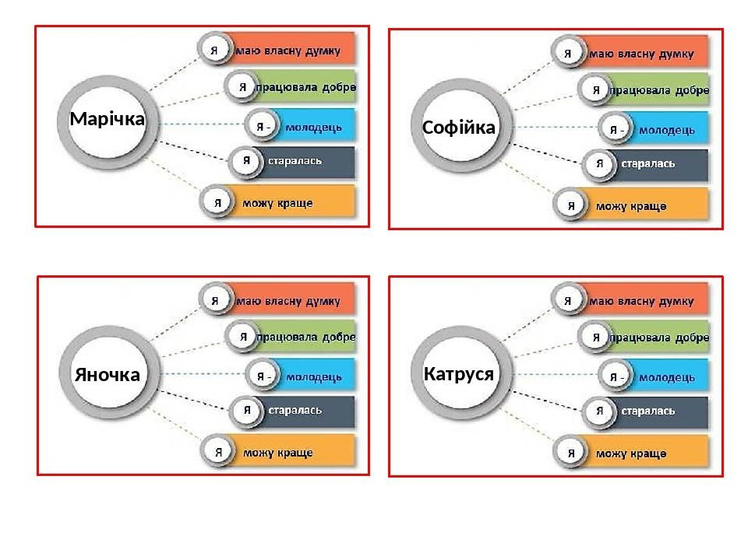
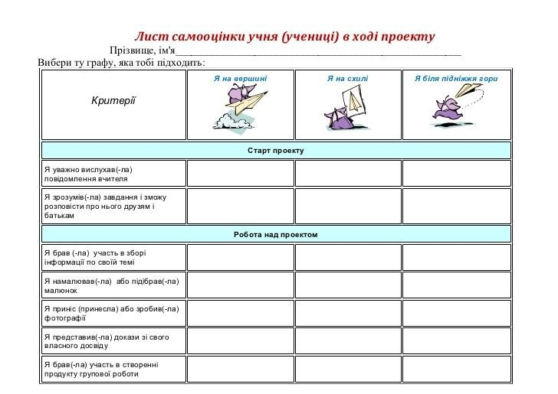
Знаю | Вмію | Вчусь
Текст – опис + | Розрізняти тексти + | Описувати +
Текст – міркування - | Читати + | Міркувати -
Текст – розповідь + | Відповідати + | Аналізувати +
СХОДИНКИ САМООЦІНЮВАННЯ
 |  |  | Я працював на повну силу!
 |  | Я працював гарно, але відчуваю, що міг би досягти більшого
 | Я намагаюся працювати краще!
Я працював мало!

Slide 29

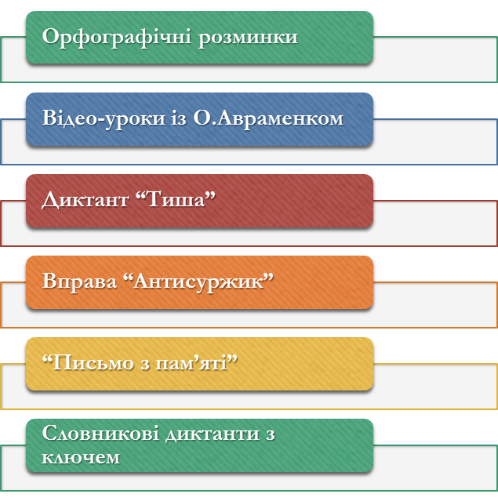
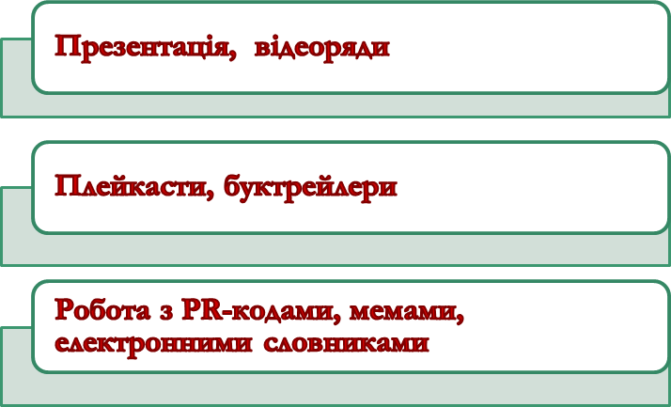
У своїй роботі використовую та застосовую на уроках наукові методи пізнання в освітньому процесі. Використовую новинки, методи та прийоми, випробовую різні підходи, щоб покращувати роботу проблеми у педагогічній діяльності.
ВИКОРИСТАННЯ
ІНФОРМАЦІЙНО
КОМУНІКАТИВНИХ ТЕХНОЛОГІЙ

Slide 30





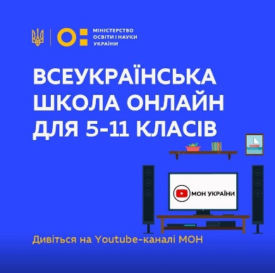
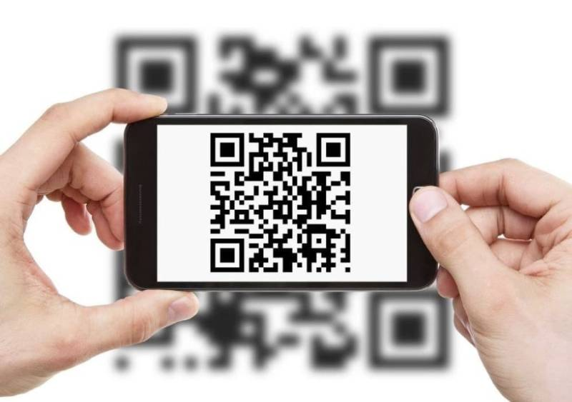

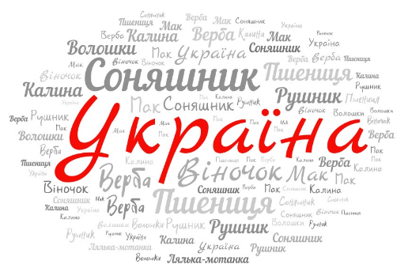
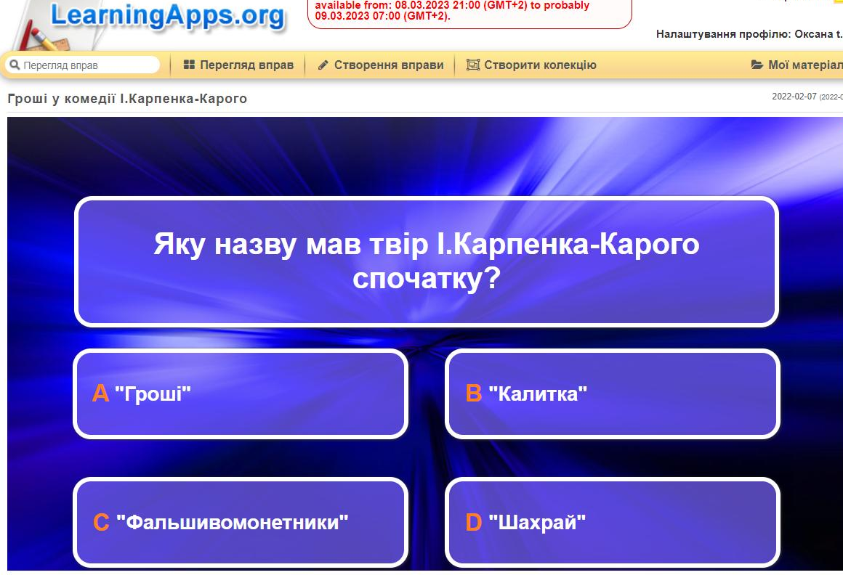


Дистанційне навчання
реалії сучасного життя

Slide 31

Д1. ЗДАТНІСТЬ ДО НАВЧАННЯ ВПРОДОВЖ ЖИТТЯ
Ця компетентність у моїй діяльності визначає умови та ресурси професійного розвитку впродовж життя, а це протягом 39 років та 6 місяців моєї педагогічної діяльності
Формую її при взаємодії з іншими вчителями на засадах партнерства та підтримки - у межах наставництва, супервізії тощо. Систематично підвищую свій професійний рівень: беру участь у вебінарах, онлайн-навчаннях, семінарах, майстер-класах тощо. Досвідом своєї роботи обмінююся під час відкритих уроків, виховних заходів. Беру активну участь у роботі шкільного методичного об’єднання вчителів.

Slide 32
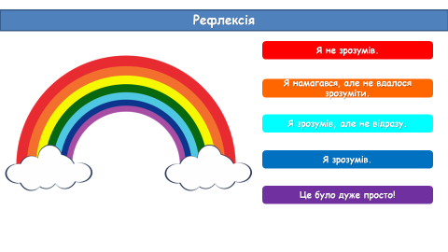
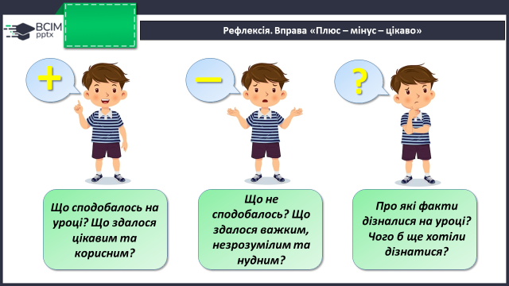
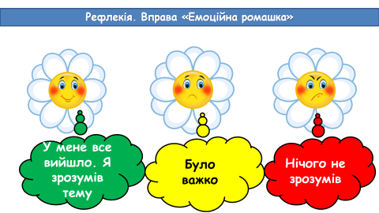
Здійснюю та оцінюю моніторинг власної педагогічної діяльності.
Визначаю індивідуальні професійні потреби.
Надаю методичну допомогу колегам, ділюсь досвідом своєї діяльності

Slide 33
Інтерактивне навчання –
це спеціальна форма організації
пізнавальної діяльності,
яка має конкретну, передбачувану
мету створити комфортні умови навчання, за яких кожен учень відчуває свою успішність, інтелектуальну спроможність.

Slide 34
ІНТЕРАКТИВНІ ТЕХНОЛОГІЇ
це організація засвоєння знань і формування певних вмінь та навичок через сукупність особливим способом організованих навчально–пізнавальних дій, що полягають в активній взаємодії учнів між собою та побудові міжособистісного спілкування з метою досягнення
запланованого результату

Slide 35
Сутність
інтерактивного навчання полягає в тому, що навчальний процес відбувається за умови постійної, активної взаємодії всіх учнів, де і учень і вчитель є рівноправними, рівнозначними суб’єктами навчання .

Slide 36
ІНТЕРАКТИВНА МОДЕЛЬ НАВЧАННЯ
Розширюються пізнавальні
можливості учня
Учитель має
змогу розкритись
як організатор,
консультант
Можливість
проконтролювати
рівень засвоєння
знань учнів
Заохочуйте
бажання дітей
до оновлення,
якщо ви хочете
виховати в них
риси
нової людини
Партнерство між
учителем і учнями
та в учнівському
колективі
Високий рівень
засвоєння знань
Учень і вчитель рівноправні
суб’єкти навчання

Slide 37
ПРАВИЛА ОРГАНІЗАЦІЇ ІНТЕРАКТИВНОГО НАВЧАННЯ
Учні повинні бути
підготовлені до
роботи в малих групах
Спільне вирішення проблеми
на основі аналізу обставин та відповідної ситуації
Активна участь
у роботі має
заохочуватися
5
6
4
1
Учнів повинно
бути не
більше 30 осіб
3
2
Учні повинні
самостійно розробляти і
виконувати правила
роботи в малих групах
До роботи мають
бути залучені всі учні

Slide 38
Класифікація інтерактивних технологій
Технологія колективно-групового навчання
Технологія кооперативного навчання
Технології ситуативного навчання
Технології опрацювання дискусійних питань
Мистецтво навчання не потребує нічого іншого,ніж умілий розподіл часу, предметів і методу.
Я.А. Коменський

Slide 39
Організація навчального співробітництва
Метод “Прес”
“Займи позицію”
“Дерево вражень”
“Неперервна шкала думок”
Обговорення проблеми в загальному колі
“Мікрофон”
“Мозковий штурм”
“Навчаючись-навчаю сам”
Дискусійне
навчання
Колективно –
групове навчання
Робота в парах
“Карусель”
Два-чотири-всі разом
Ротаційні “трійки”
“Акваріум”
Робота в малих групах
Кооперативне
навчання
Ситуативне
моделювання
Рольові ігри
Імітаційні ігри
Спрощене судове слухання
Слід зауважити, що інтерактивне навчання-не самоціль, а лише засіб,
за допомогою якого у класі створюється атмосфера творчої
Взаємодії, співробітництва, порозуміння і доброзичливості

Slide 40


Структура уроку з застосуванням інтерактивних технологій
Оголошення теми
та очікуваних
навчальних результатів
Надання необхідної
інформації
Мотивація
Мета:
Мета:
Мета:
Сфокусувати увагу дітей на проблемі та викликати інтерес до обговорюваної теми
Дати учням достатньо інформації для того, щоб на її основі вони могли виконати практичні завдання за мінімально короткий час
Забезпечити розуміння учнями змісту їхньої діяльності,тобто того, чого вони повинні досягти на уроці, чого від них чекає вчитель

Slide 41
Пасивна модель навчання
модель “Монолог”
Активна модель навчання
модель “Діалог”

Slide 42
Інтерактивна модель навчання
Модель «Полілог»

Slide 43

Інтерактивні технології колективно - групового навчання:
Інтерактивні технології опрацювання дискусійних питань
Інтерактивні технології кооперативного навчання:
Інтерактивні технології ситуативного моделювання
Робота в парах;
Ротаційні трійки;
Робота в малих
групах («Діалог»,
«Синтез думок»,
«Пошук інформації»,
«Коло ідей»,
«Спільний проект»)
два - чотири
всі разом;
-“Акваріум”
-обговорення проб-
леми в загальному
колі;
"мікрофон";
-Мозаїка («Ажурна
пилка»)
Незакінченні
речення;
- мозковмй штурм;
- навчаючи - учусь;
- вирішення
проблеми.
-Гра як інтерактив-
ний метод навчання
- симуляції;
спрощене судове
слухання;
розігрування
ситуацій за ролями
- метод - прес;
- "займи позицію";
- "зміни позицію";
неперервна
шкала думок;
- дискусія;
- дебати.

Slide 44

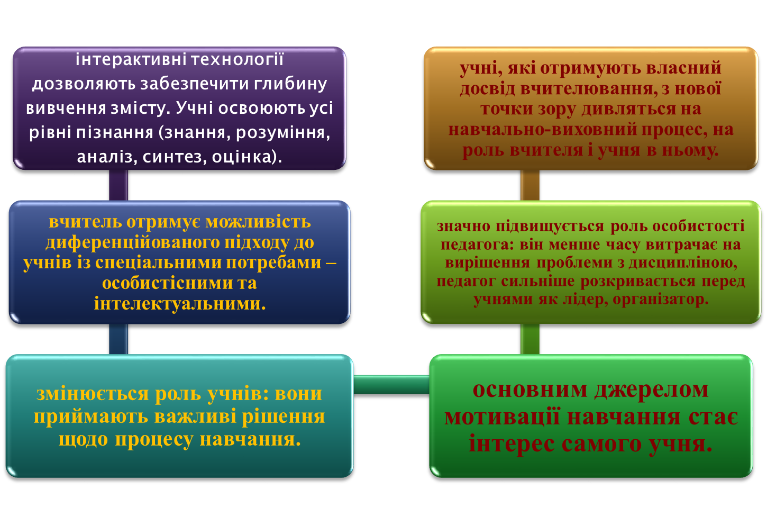
Основні переваги інтерактивних технологій навчання:

Slide 45
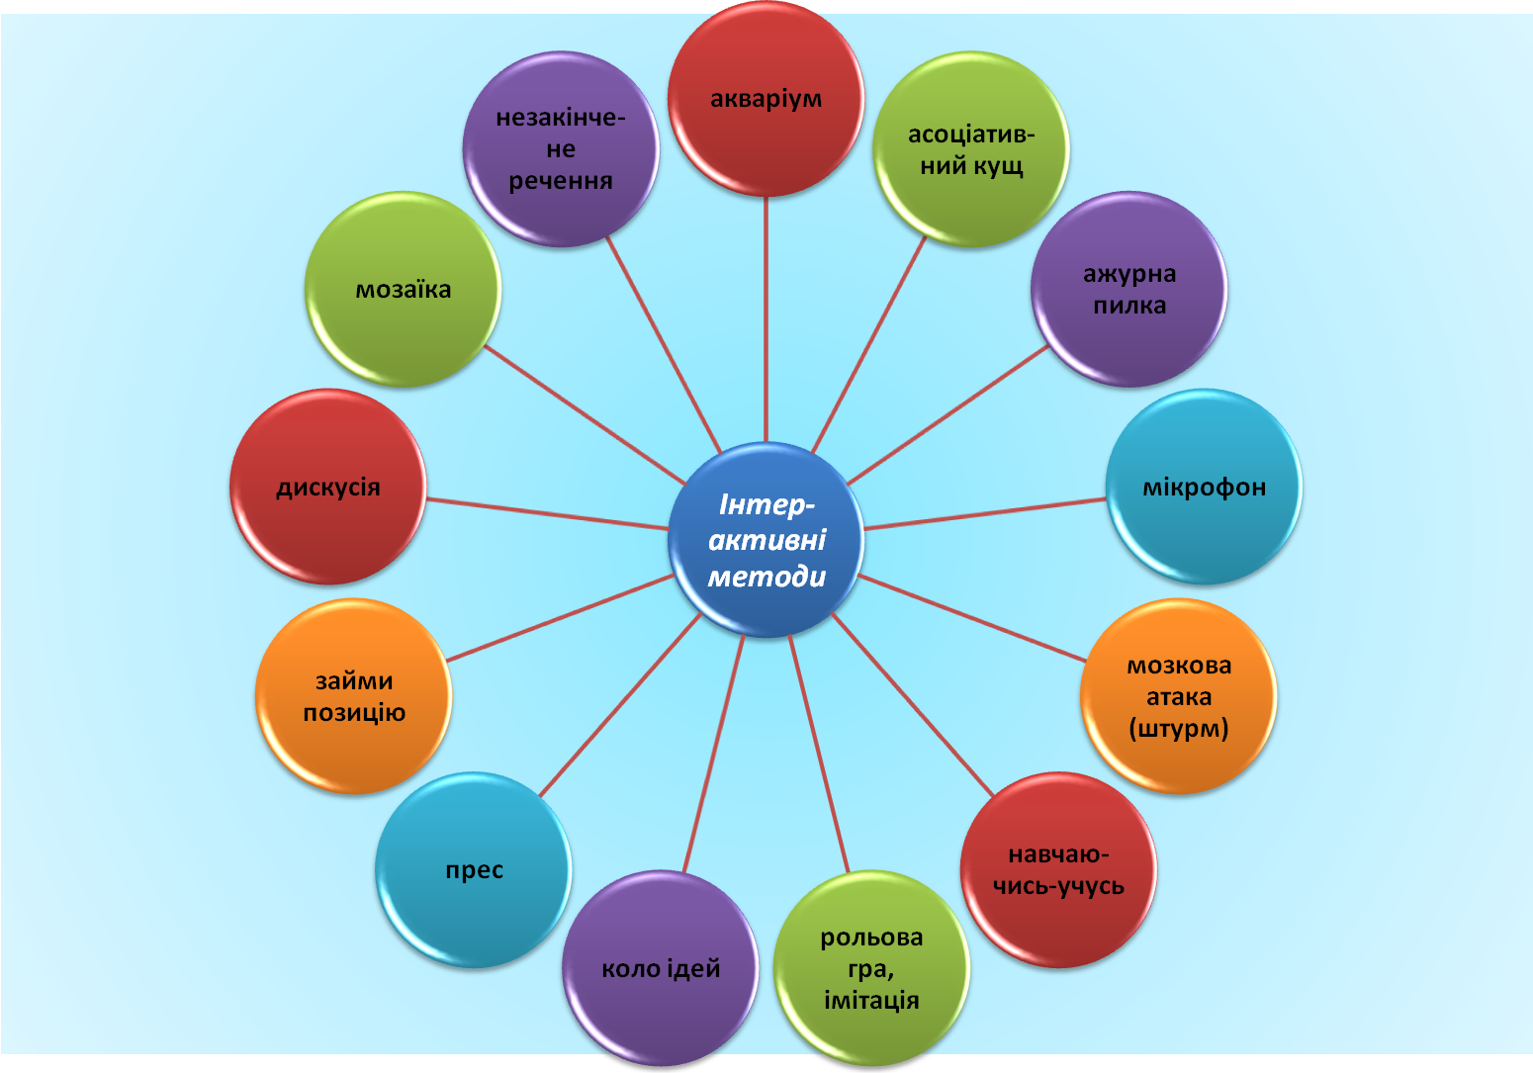

Slide 46
ЗНАЮ, що
Ключові компетентності учня - це запорука його успішного входження в систему соціальних, економічних, політичних та культурних відносин

Slide 47
Інтерактивні вправи
Даний метод універсальний, бо може
використовуватися під час вивчення будь-якої
навчальної дисципліни і на всіх етапах уроку.
Асоціативний кущ
На початку роботи визначається одним
словом тема, над якою буде проводитися
робота, а учні згадують все, що виникає
в пам'яті стосовно цього слова. Спочатку висловлюються найстійкіші асоціації, потім – другорядні. Учень фіксує відповіді у вигляді своєрідного
“куща” , який поступово “розростається”

Slide 48
Мікрофон
Ця вправа надає можливість кожному учневі сказати
щось швидко, чітко, по черзі відповідаючи
на запитання або висловлюючи свою думку чи позицію
Метод “Прес”
Навчає учнів виробляти і формулювати аргументи,
висловлювати думки з дискусійного питання у виразній
і стислій формі, переконувати інших за допомогою слів :
Я вважаю, що …
Тому, що …
Отже …
Дискусія
Є тренінгом комунікативних навичок, яскраво
демонструє результати багатогранної роботи у
формуванні цих здібностей особистості

Slide 49
Робота в парах
Ефективна на початкових етапах навчання учнів
працювати у малих групах. Дає учням час подумати, сприяє розвитку навичок спілкування,
вміння висловлюватись, критичного мислення, вміння переконувати і вести дискусію,
де учні не можуть ухилитися від виконання завдання.

Slide 50
Навчаючись-навчаю сам
Дає можливість учням узяти участь у передачі
Своїх знань однокласникам. Створює загальну картину
Понять і фактів, що їх необхідно вивчити на уроці.
Використовується під час вивчення
блоку інформації або при
узагальненні та повторенні
вивченого матеріалу

Slide 51
Галявина вражень (рефлексія)
Мета цієї вправи – розвиток в учнів навичок
прийняття особистого рішення
та вдосконалення вміння аргументувати свою думку.
Що ви помітили в ході вашого
власного творчого процесу?
Що стимулювало вас
виявляти творчість?
Що ви можете сказати
про робочу обстановку?
Що вам найбільше сподобалось,
а що заважало?

Slide 52
Інтерактивні методи навчання скомпонували низку цікавих, раніше чужих школярам правил.
Наприклад:
кожна думка важлива;
не бійся висловитись;
ми всі - партнери;
обговорюємо сказане, а не людину;
обдумав, сформулював, висловив;
кажи чітко, ясно, красиво;
вислухав, висловився, вислухав;
наводь тільки обґрунтовані докази;
умій погодитись і не погодитись;
важлива кожна роль.

Slide 53
Що може бути чесніше й
шляхетніше, як навчити того,
що сам якнайкраще знаєш.
Квинтиліан, давньоримський оратор
Дякую за увагу
Хай щастить!!!
Хай щастить
Notes:
53

